Slide 1
Results of Total Segmentator & AEC Study
2026. 06. 12
JangHoon Chun
Department of, Medical Device Engineering & Management
Gangnam Severance Hospital,
Yonsei University College of Medicine
Notes:
발표 시작하겠습니다. 이번주 진행한 연구 결과에 대해 공유드리겠습니다.

Slide 2
1. What’s discussed in the last meetings
Total Segmentator를 이용하여 Range 정규화
상단 : Liver upper, 하단 : left/right hip bottom → liver missing: 1
Manual하게 CT DICOM 확인하며 검증
Train/Valid Loss 증가, AUC 감소 문제 해결 (LR=1e-3 → 1e-5)
다른 Parameter를 변경하면서 성능 향상이 되는지 비교 확인
AEC Data Preprocessing
Raw Data
StandardScaler (point별 정규화)
Normalized (환자별 정규화)
Global Zscore
Notes:
이번주 연구 요약입니다. 핵심은 세 가지 모델 구조의 비교입니다.
- **Clinic**: 나이, 성별, BMI만 사용하는 기저모델
- **Clinic + AEC**: 임상변수에 AEC 시계열 추가
- **Clinic + AEC + Scanner**: 여기에 CT 제조사 모델명을 임베딩으로 추가
그리고 SMI는 앞서 말씀드린 공식—`SMI = (TAMA − IMATA) / Height²`—으로 정의하고, 한국인 기준 하위 5% threshold로 이진 분류를 수행하였습니다. 참조한 논문은 총 5편으로, 이 기준에 대해서는 데이터 섹션에서 자세히 설명드리겠습니다.

Slide 3
2. Research Summary
AEC Raw Data 내 초반 갭 데이터(slice 수 / z_range 혼입) 제거 후 재실험
AEC + Clinic 통합 모델(M2/M3): Baseline(M1, AUC 0.803)과 유사한 성능 달성
M2(norm) AUC 0.8118, M3(norm) AUC 0.8209 / 통계적 유의차 없음
AEC 단독 모델(M4): Baseline 대비 유의하게 낮음
raw 5-fold 평균 AUC 0.679, global_zscore AUC 0.586 (M1 대비 p=0.002**)
AEC-Clinic 간 Correlation 자체는 높지 않으나, Cross Attention이 유용한 패턴 학습

Slide 4
3. Detailed progress
데이터셋 구성
모델 구성
구분
남성(M)
여성(F)
합계
Model 1 — Baseline
Train
324 (Sarco 15.4%)
590 (Sarco 7.8%)
914 (Sarco 10.5%)
Age, Sex, BMI → Logistic Regression
Test
82 (Sarco 15.9%)
147 (Sarco 7.5%)
229 (Sarco 10.5%)
Model 2 — AEC Matched
연령: 56.95±11.86세 | BMI: 23.58±3.17 kg/m² | Train:Test = 8:2
Clinic + AEC(동일환자) → CrossAttention
AEC 전처리 조건 (3종)
Model 2_2 — AEC Unmatched
Clinic + AEC(다른환자) → 음성 대조군
raw
전처리 없음 — 원본 AEC 절대값 그대로
Model 3 — Scanner+AEC
norm
행 방향 z-score (환자별 절대 선량 제거)
Clinic + MFR + AEC → CrossAttention3
global_zscore
Train 전체 단일 μ/σ로 z-score 정규화
Model 4 — AEC Only
AEC 128pt × 3 전처리 조건 비교
AEC 시퀀스만 → AECOnlyNet (임상특징 없음)

Slide 5
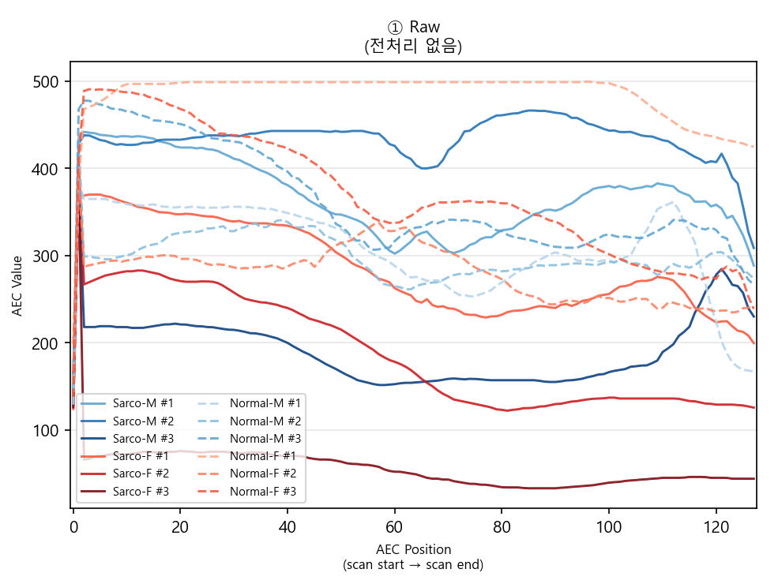
3. Detailed progress
해당 그래프 데이터 확인 결과
이 데이터들이 포함
PatientID | n_slices | z_range | aec_1 | aec_2 | aec_3 | aec_4 | aec_5
136174 | 142 | 423 | 291 | 291.22 | 293 | 292.67 | 293.76
248989 | 122 | 363 | 296 | 298.86 | 301.72 | 302.86 | 303.81
280328 | 162 | 402.5 | 191 | 193.27 | 195.07 | 196.8 | 197
300279 | 163 | 405 | 346 | 346.28 | 348.65 | 352.48 | 354
305343 | 162 | 402.5 | 292 | 294.54 | 297.07 | 298.8 | 301.14
307070 | 127 | 378 | 347 | 347.99 | 347.02 | 348.95 | 349
367771 | 125 | 372 | 367 | 368.95 | 368.05 | 368 | 368.91
400017 | 127 | 378 | 337 | 337.99 | 338.98 | 338.02 | 340.91
430440 | 139 | 414 | 472 | 473 | 473.17 | 474 | 474
433117 | 163 | 405 | 343 | 344.55 | 346.55 | 347.83 | 349.2

Slide 6
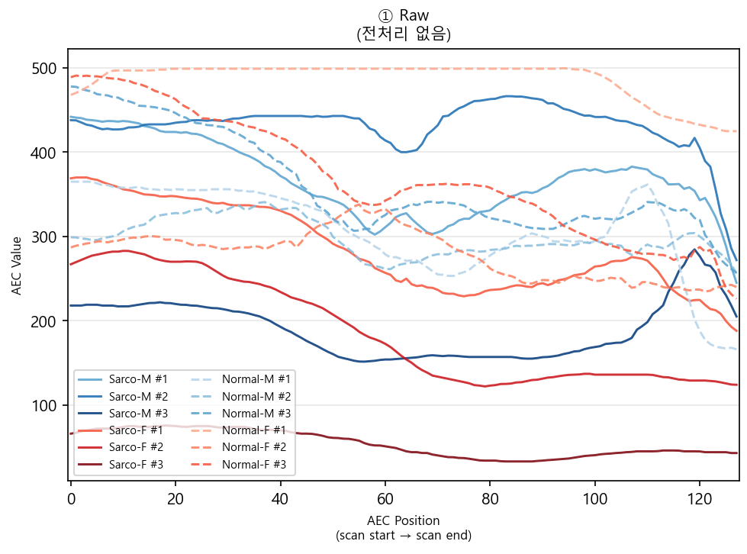
3. Detailed progress
데이터 수정 후 그래프 데이터 확인 결과

Slide 7

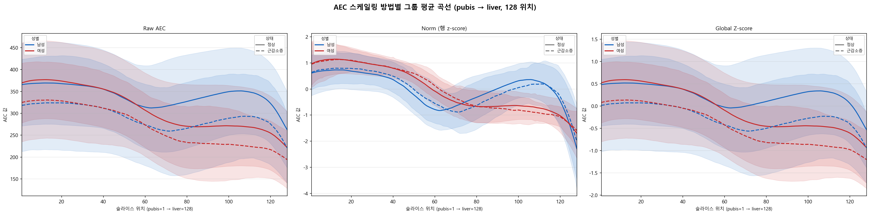
3. Detailed progress
AEC Data Preprocessing

Slide 8
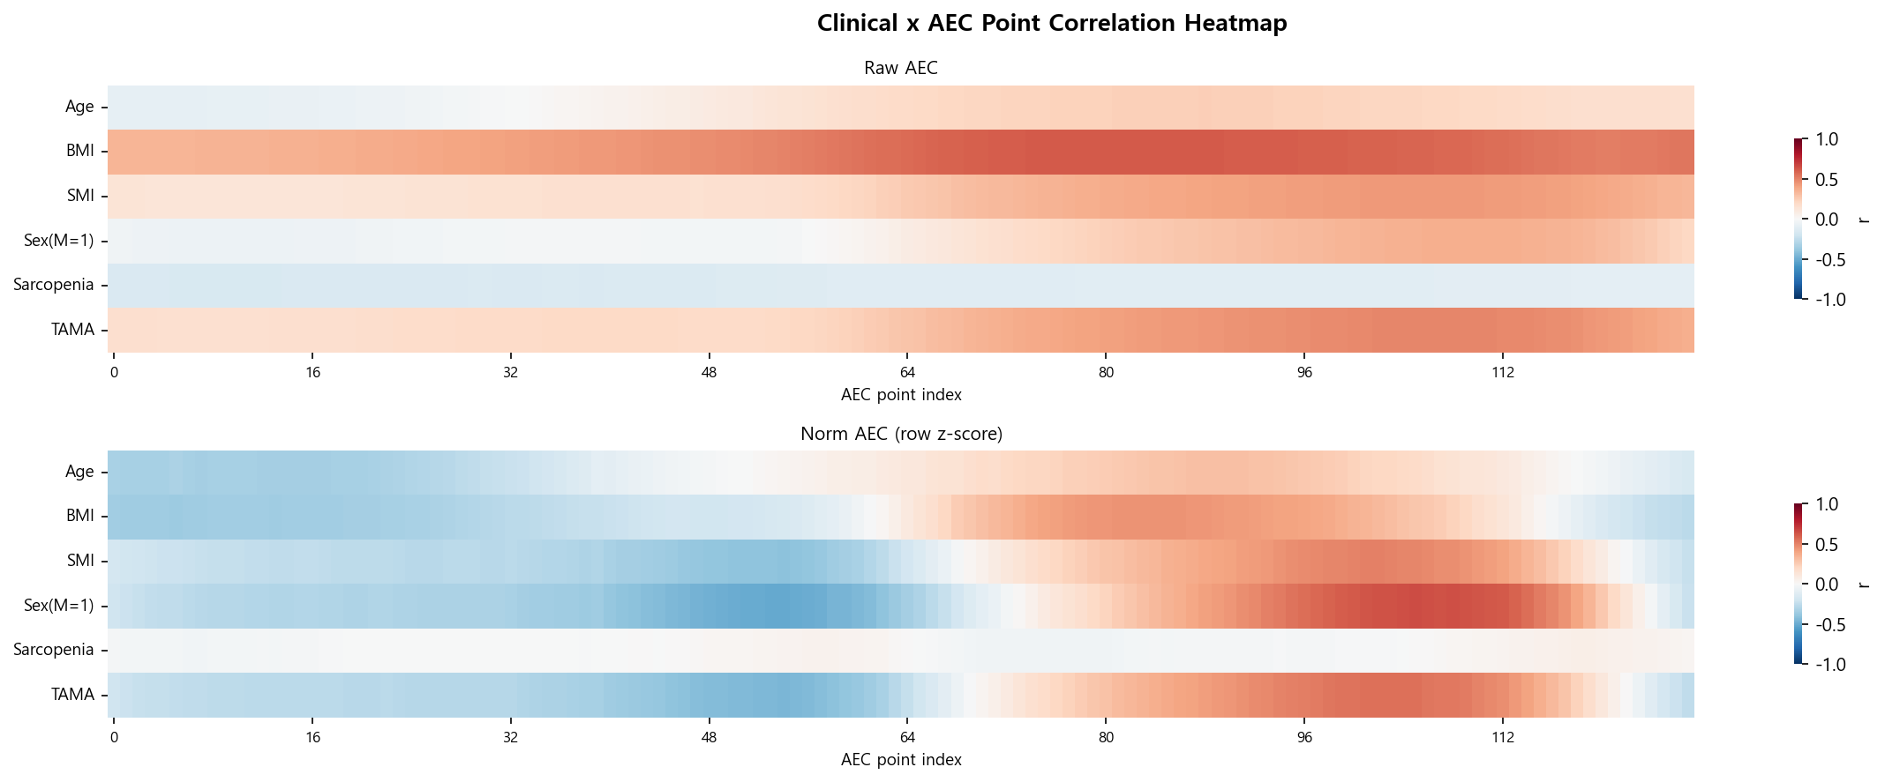
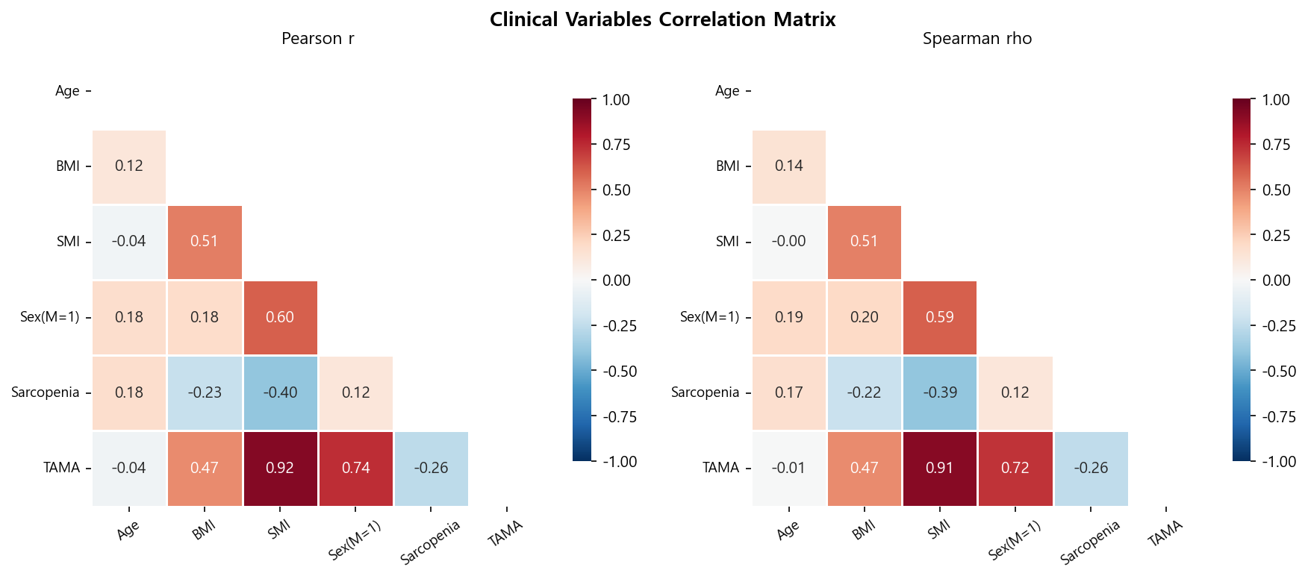
3. Detailed progress
AEC & Clinic Data Correlation 분석

Slide 9
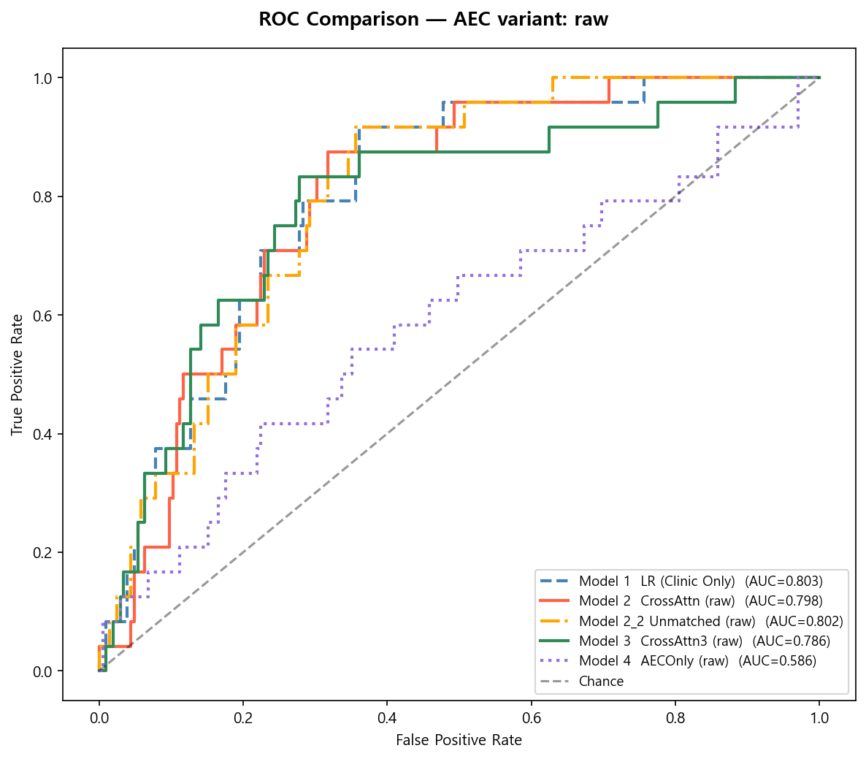
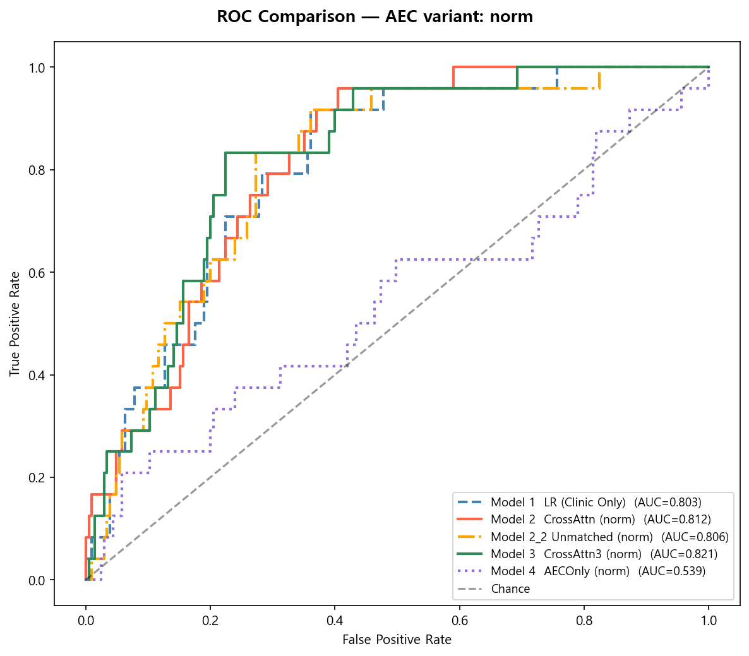
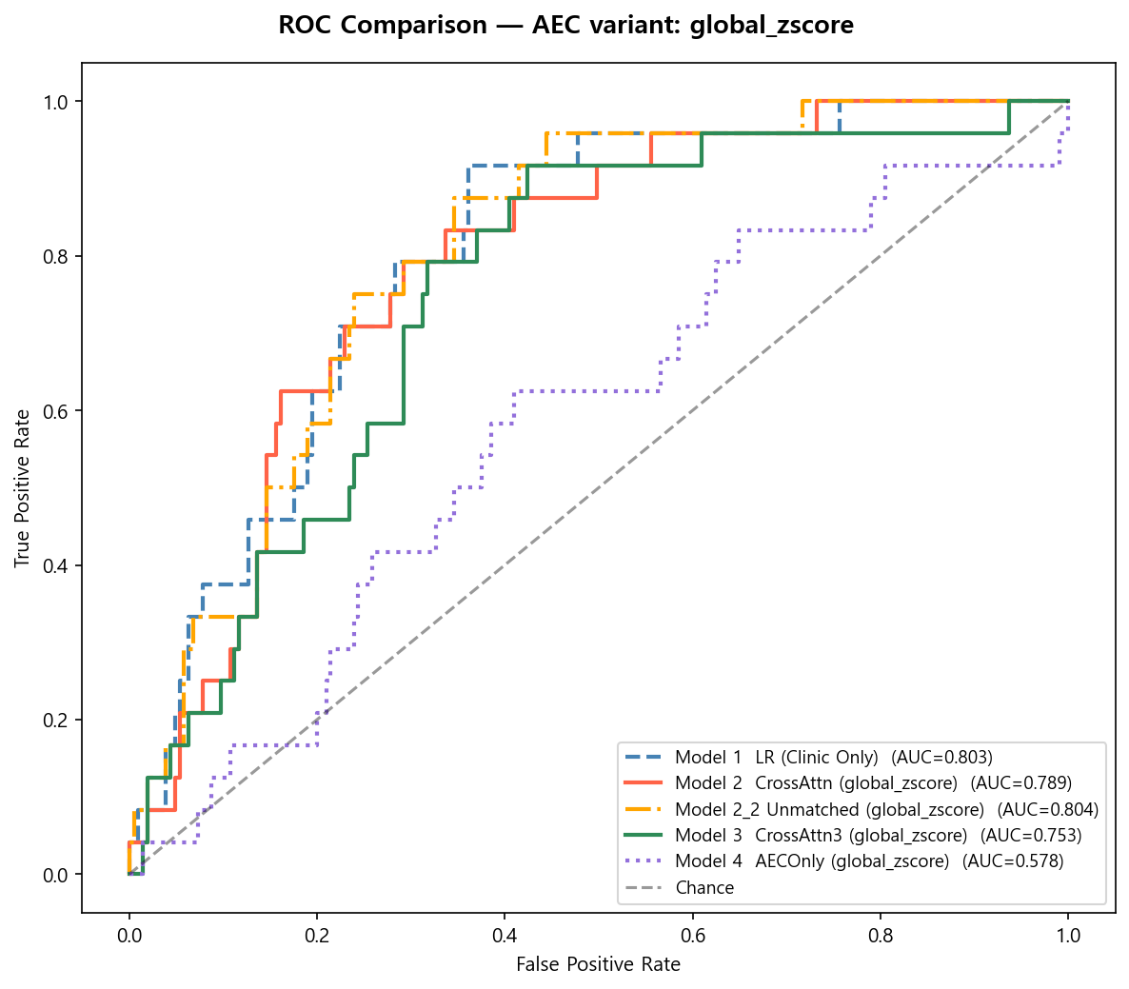
3. Detailed progress

Slide 10
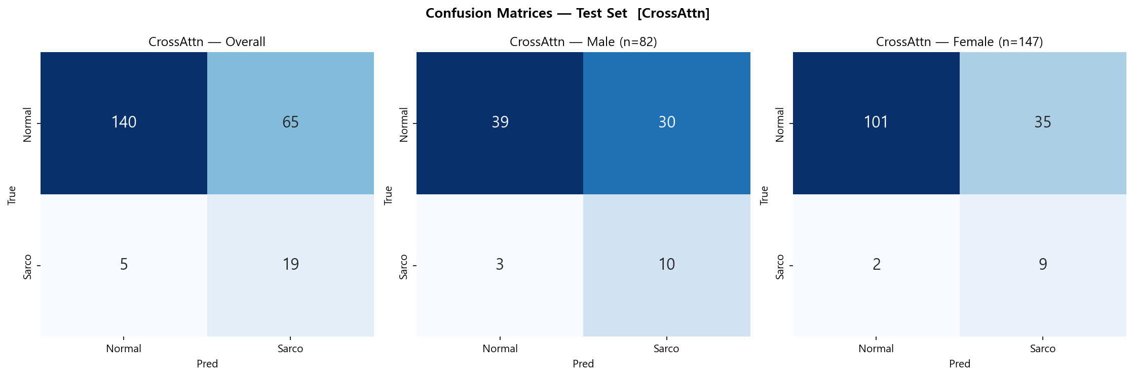
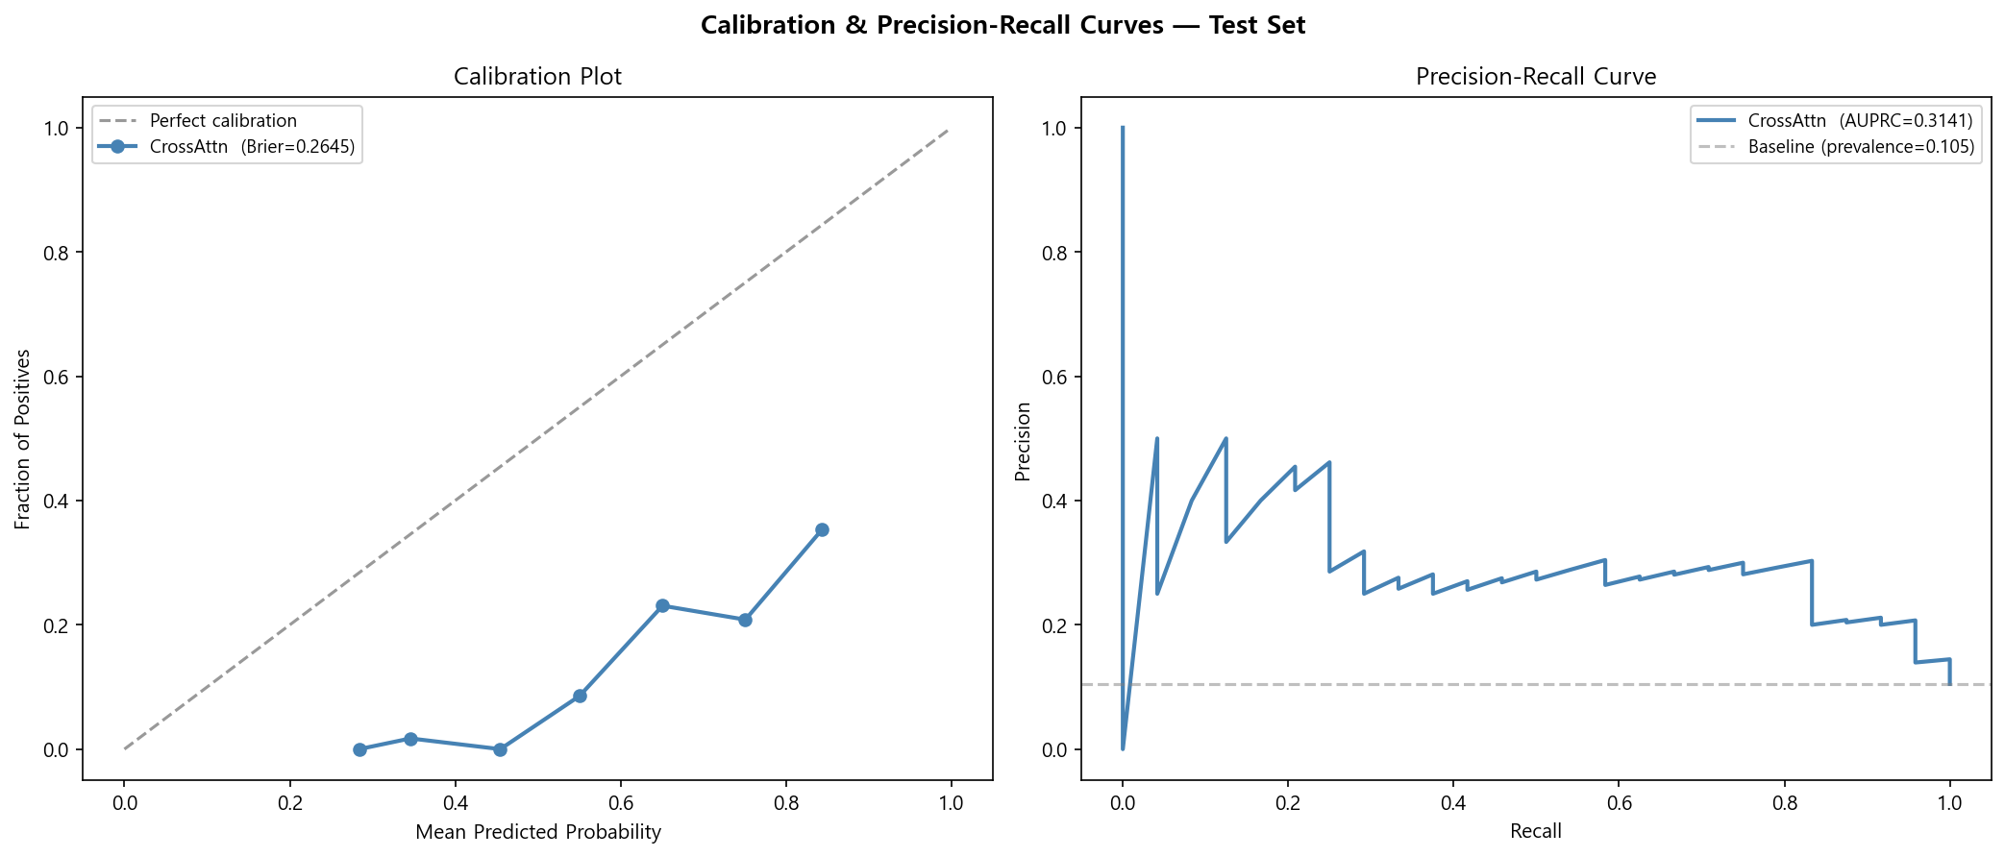
3. Detailed progress
AEC 128pt + norm: M1→M2 p=0.697 ns | M1→M3 p=0.486 ns | M2 best AUC 0.8118 | M3 best AUC 0.8209
모델
AUC
95% CI
AUPRC
Brier
F1
Δ AUC vs M1
DeLong p
비고
M1 (LR)
0.8030
[0.720,0.872]
0.3123
0.1913
0.3725
기준선
기준선
Clinic Only
M2 (CrossAttn)
0.8118
[0.741,0.877]
0.3599
0.2581
0.3519
+0.009
p=0.697 ns
Clinic+AEC
M2_2 (Neg)
0.8059
[0.720,0.876]
0.2782
0.2627
0.3704
—
(neg ctrl)
Unmatched
M3 (CrossAttn3)
0.8209
[0.740,0.889]
0.3141
0.2645
0.4040
+0.018
p=0.486 ns
Clinic+Scn
ROC — norm (M1·M2·M2₂·M3·M4)
M2 Confusion Matrix
※ Calibration — M3 norm (Brier 0.2645) (Brier 보정 품질 확인)

Slide 11
3. Detailed progress
Raw AEC 상관계수 (절대 선량 수준)
Norm AEC 상관계수 (개인별 z-score 후)
변수
평균 r
최대 |r|
위치
해석
변수
평균 r
최대 |r|
위치
해석
BMI
+0.500
+0.616
pt80
체중·체격 주반영
Sex(M=1)
-0.028
+0.652
pt105
성별 곡선 형태 차이 大
TAMA
+0.308
+0.489
pt107
근육단면적 중간 상관
SMI
-0.019
+0.501
pt102
특정 구간에서만 상관
SMI
+0.268
+0.435
pt107
근육지수 양의 상관
TAMA
-0.021
+0.554
pt102
골반/복부 하부 중요
Sex(M=1)
+0.123
+0.362
pt109
남성 선량↑ (체격)
BMI
-0.010
+0.452
pt85
허리 부위 BMI 상관
Age
+0.111
+0.242
pt88
약한 양의 상관
Age
-0.009
-0.341
pt13
초반 슬라이스 Age 상관
Sarcopenia
-0.129
-0.158
pt10
근감소증→선량↓ (약함)
Sarcopenia
-0.002
+0.064
pt119
정규화 후 신호 소실!
Raw AEC 핵심 발견
Norm AEC 핵심 발견 — 모델 성능 해석에 결정적
• AEC raw값은 BMI(r=0.50)와 가장 강하게 상관 → 주로 체격 반영
• 평균 r ≈ 0 → 정규화로 개인 절대 선량 제거됨 (의도한 효과)
• Sarcopenia 직접 신호: r=-0.13 (약함) → Clinic의 BMI와 중복 정보 많음
• 특정 슬라이스(pt102-105)에서 성별/TAMA/SMI와 강한 상관 잔존
• 복부 초반 슬라이스(pt10)에서 Sarcopenia 상관이 가장 높음
• Sarcopenia 상관: mean=-0.002, max=+0.064 → 거의 소실
• TAMA/SMI는 중간 상관 → AEC에 근육 정보가 간접 포함
• 이것이 M2 norm 성능이 M2 raw보다 낮은 이유를 설명
• norm이 BMI 정보를 제거하면서 Sarcopenia 신호도 같이 줄어듦

Slide 12
3. Detailed progress
전체 모델 성능 비교 (normalized)
모델
AUC
95% CI AUC
AUPRC
Brier
F1
vs M1 Δ AUC
vs M1 DeLong p
비고
M1 (LR)
0.8030
[0.720,0.872]
0.3123
0.1913
0.3725
—
기준선
Clinic Only
M2 (CrossAttn)
0.8118
[0.741,0.877]
0.3599
0.2581
0.3519
+0.009
p=0.697 ns
Clinic+AEC
M2_2 (Neg.Ctrl)
0.8059
[0.720,0.876]
0.2782
0.2627
0.3704
—
(neg ctrl)
Unmatched
M3 (CrossAttn3)
0.8209
[0.740,0.889]
0.3141
0.2645
0.4040
+0.018
p=0.486 ns
Clinic+Scn+AEC
M4 (AECOnly)
0.5856
[0.454,0.711]
0.1882
0.3041
0.2157
−0.217
p=0.006 **
AEC Only
M5 (CrossAttn-Feat)
0.8173
[0.737,0.885]
0.3304
0.2624
0.3366
+0.014
p=0.347 ns
Clinic+AEC-Feat
비교 핵심
• M1→M2 norm: Δ AUC +0.009, p=0.697 ns
• M1→M3 norm: Δ AUC +0.018, p=0.486 ns
• M5(AEC-Feat) norm: AUC=0.817, p=0.347 ns
• M2 norm(0.812) vs M2_2(0.806) Δ=+0.006
• M4 AEC Only (raw): AUC=0.586 — 임상 없이 한계 확인
• 여성 AUC: M1(0.848)→M3(0.861) 개선

Slide 13
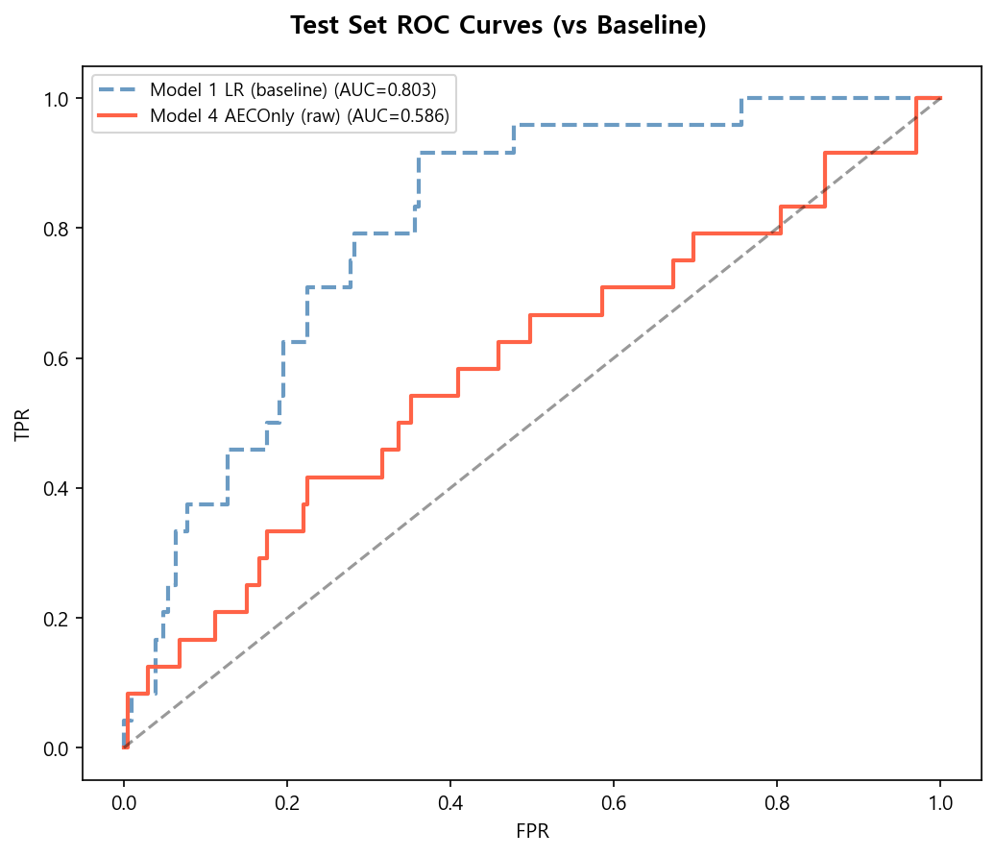
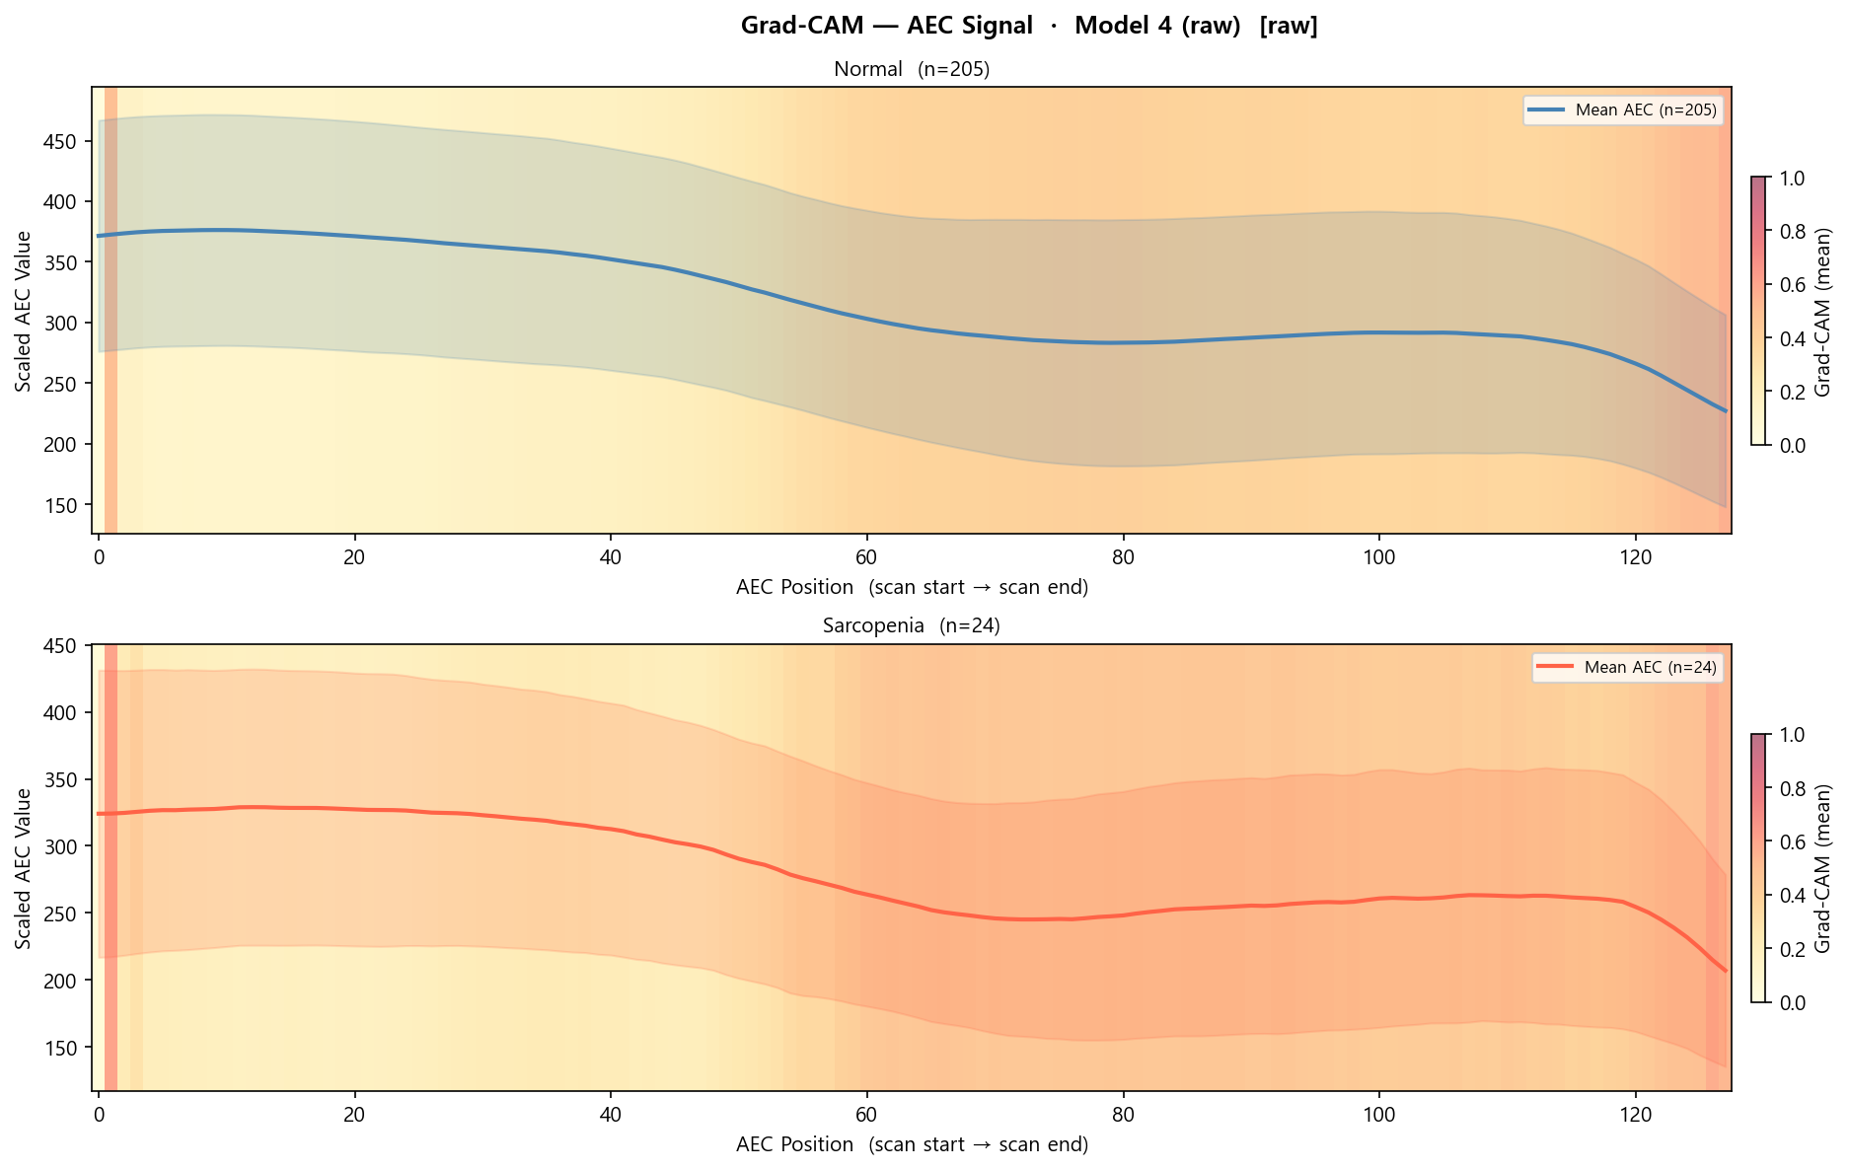
3. Detailed progress
Test Set 성능 (3 전처리 조건)
M4 ROC 곡선 (raw, vs M1 baseline)
5-Fold CV 결과 (raw)
Fold
AUC
AUPRC
F1
조건
AUC
AUPRC
Brier
Acc
F1
1
0.6325
0.1794
0.2564
raw
0.5856
0.1882
0.3041
0.6507
0.2157
2
0.6868
0.2216
0.2656
norm
0.5386
0.1490
0.2529
0.8952
0.0000
3
0.7076
0.2175
0.3415
4
0.6996
0.2732
0.3000
global_zscore
0.5785
0.1369
0.2795
0.8952
0.0000
5
0.6697
0.3068
0.3279
Mean
0.6792
0.2397
0.2983
Bootstrap 95% CI (raw — best)
지표
추정치
95% CI 하한
95% CI 상한
Grad-CAM (raw)
AUC-ROC
0.5856
0.4544
0.7105
AUPRC
0.1882
0.1021
0.3675
M1 vs M4 AUC 비교
Brier
0.3041
0.2917
0.3164
M1(LR) : AUC 0.803 M4(global_zscore): AUC 0.586 (Δ-0.217) p=0.002 **
F1
0.2157
0.1111
0.3273
AEC Only 한계
• 최고 AUC 0.586 (raw) — M1(0.803) 대비 크게 열세
• M1 vs M4 raw: p=0.006 ** — 통계적 유의
• AEC 단독으로는 Clinic(Age·Sex·BMI) 대체 불가
• AEC는 Clinic 보조 신호로서 의미 있음

Slide 14
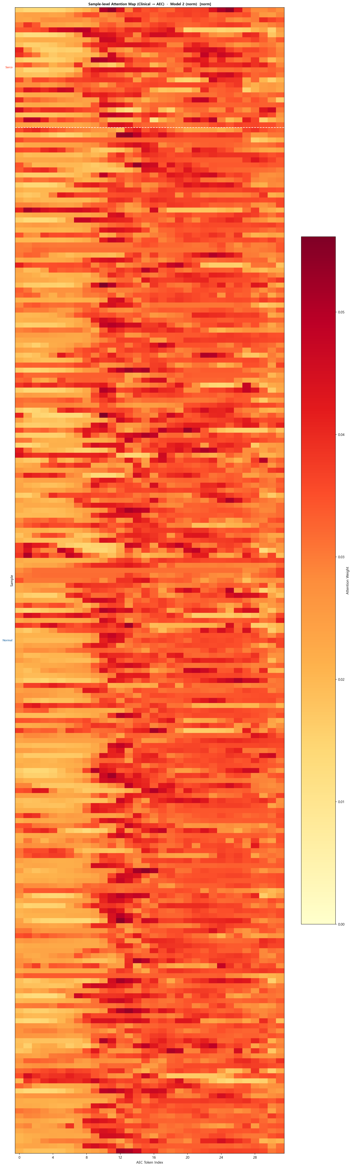
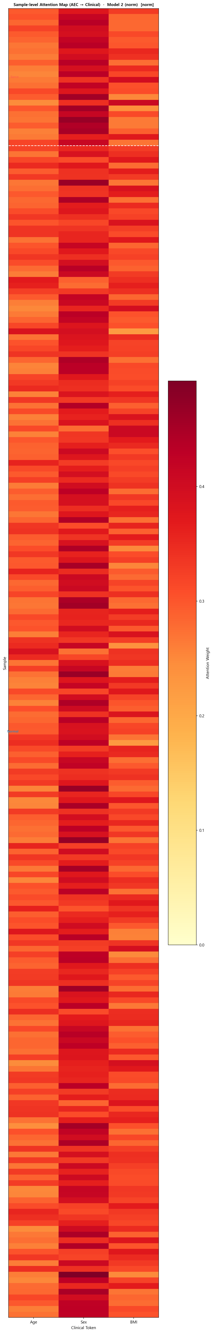
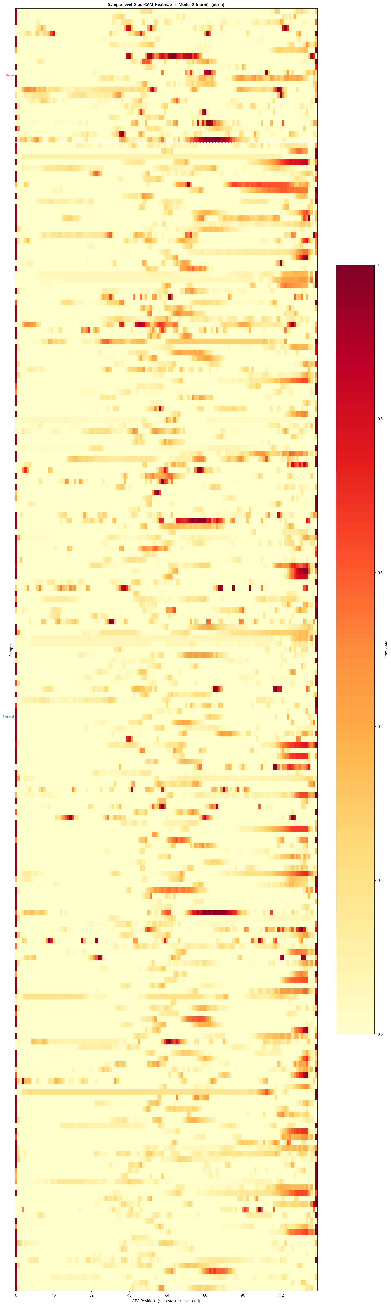
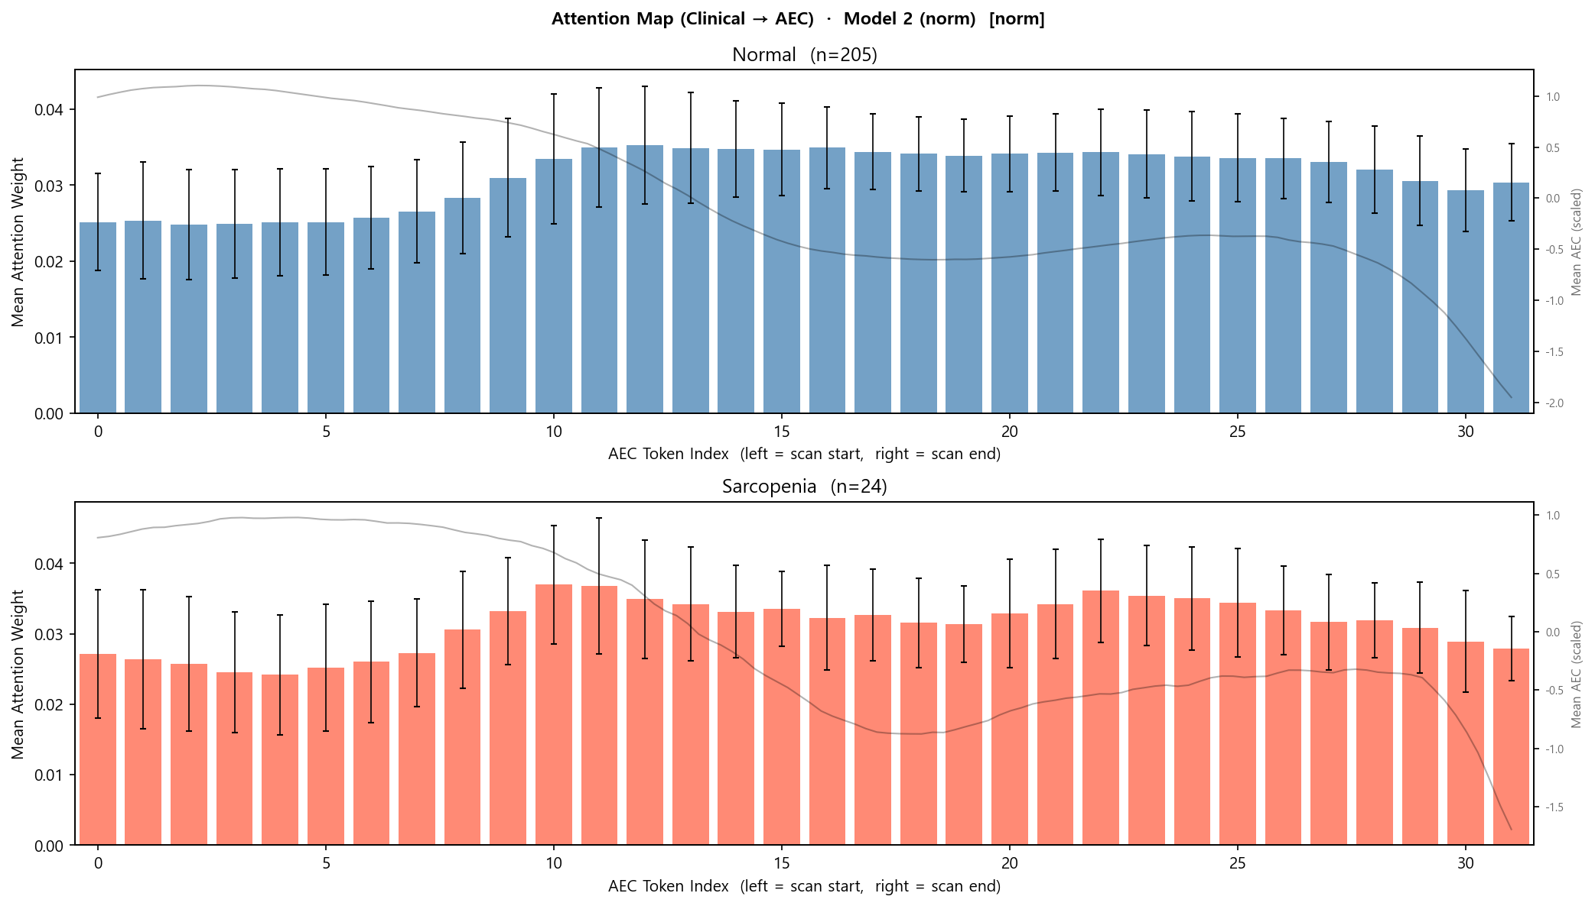
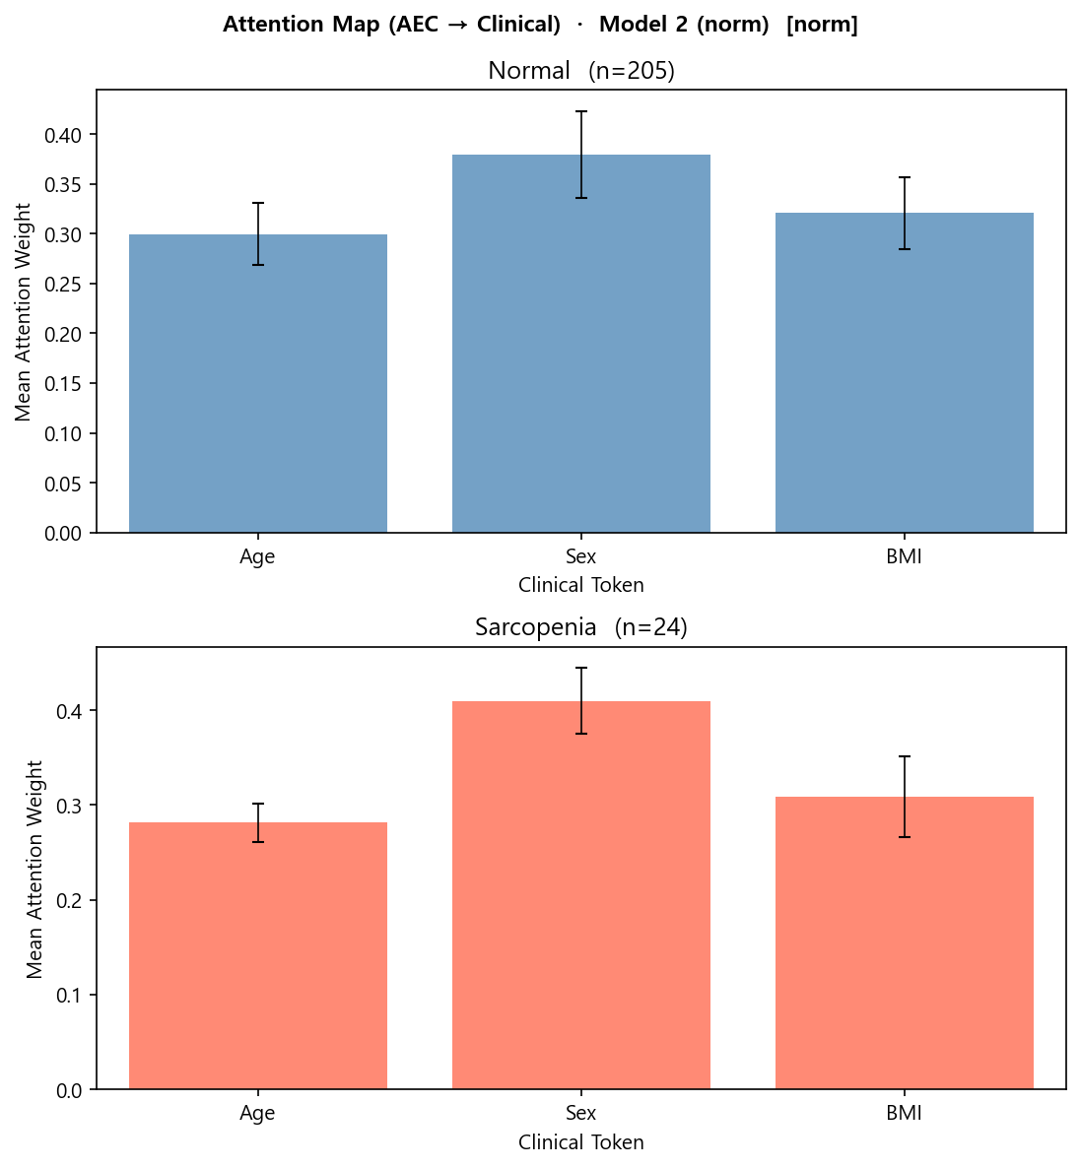
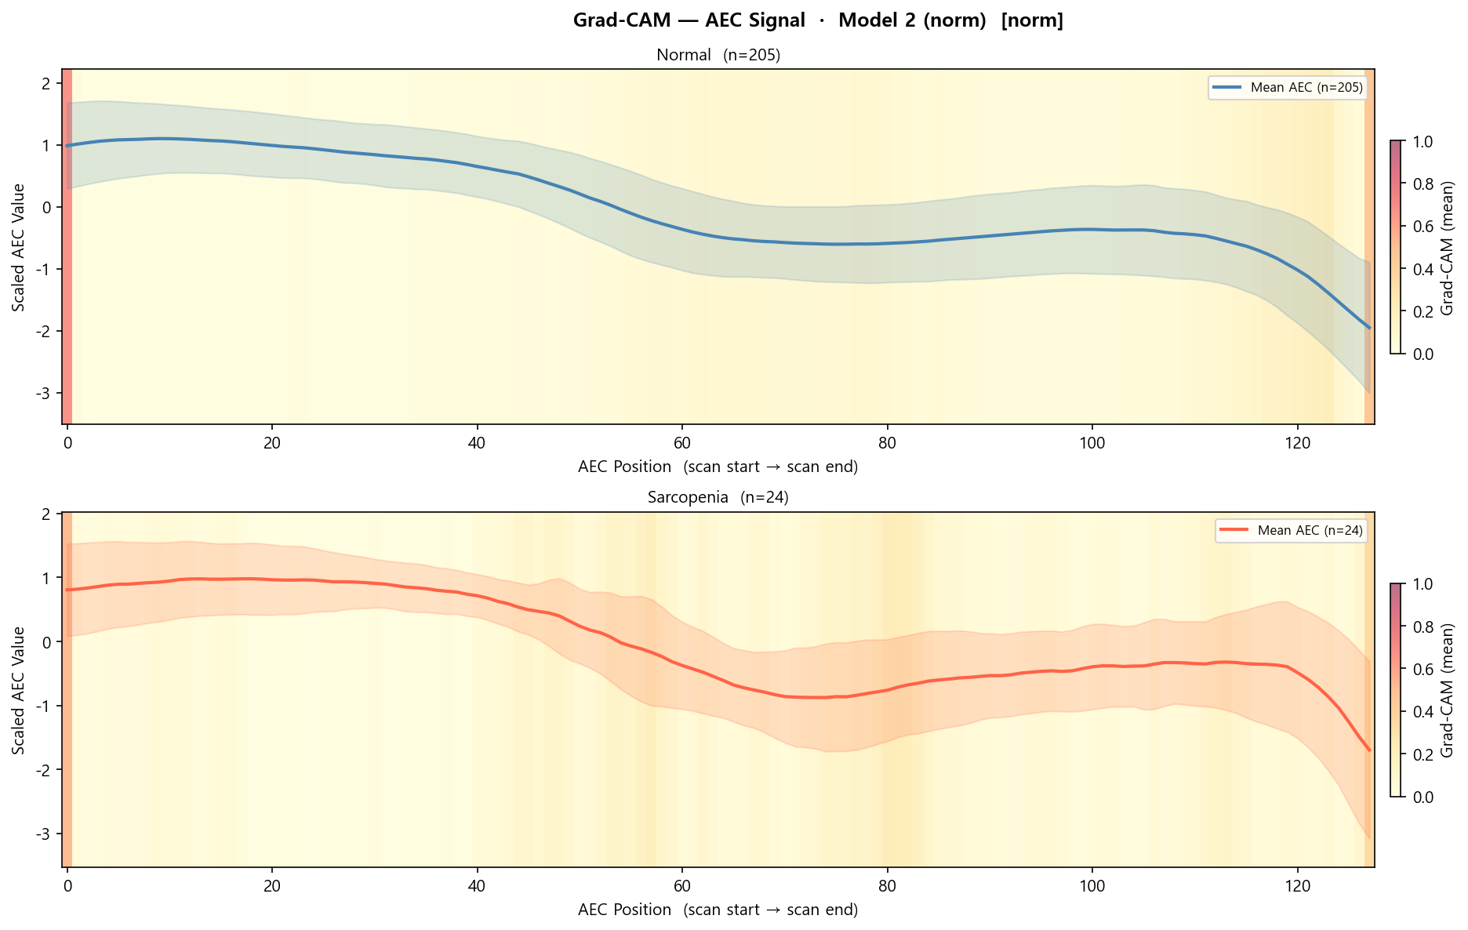
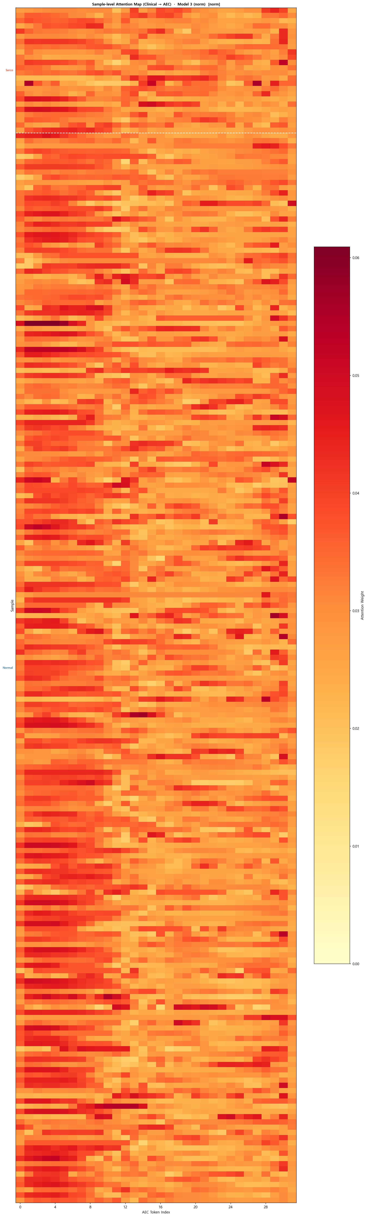
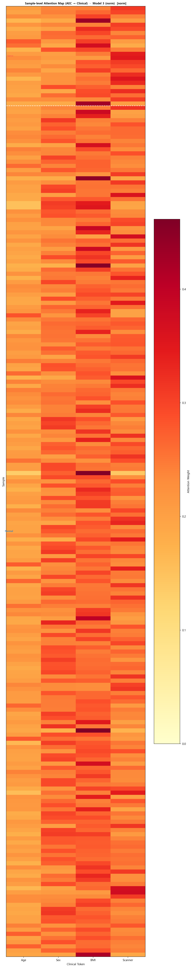
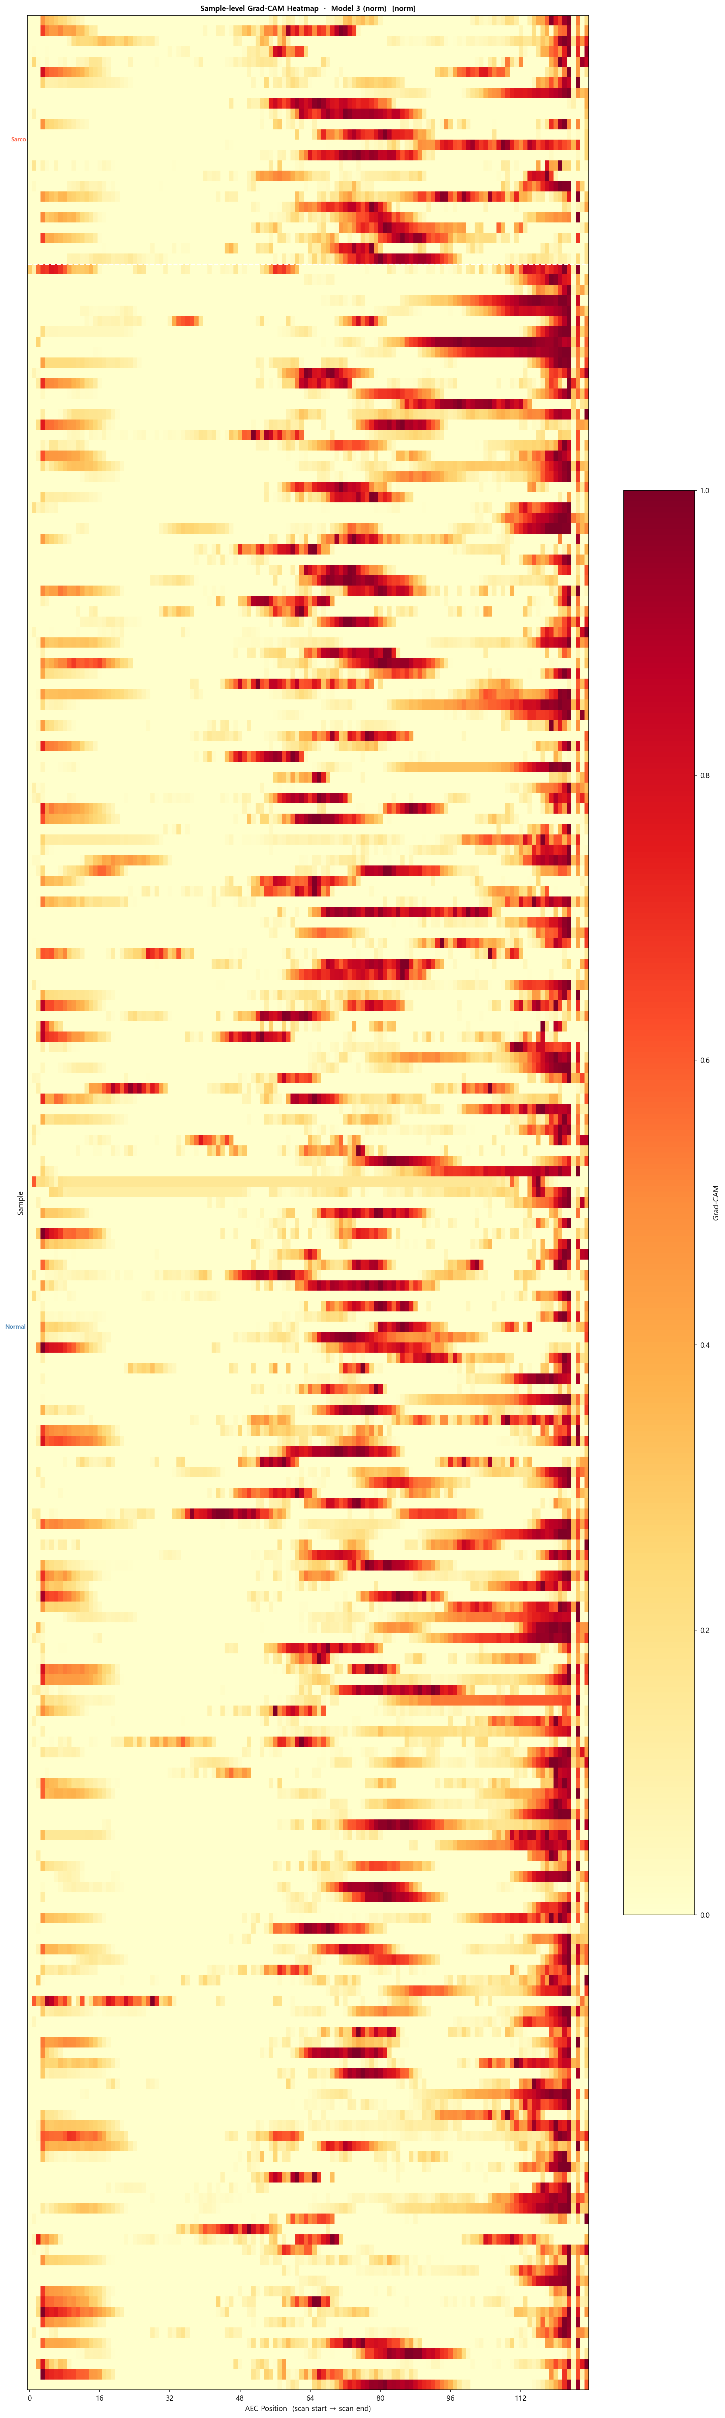
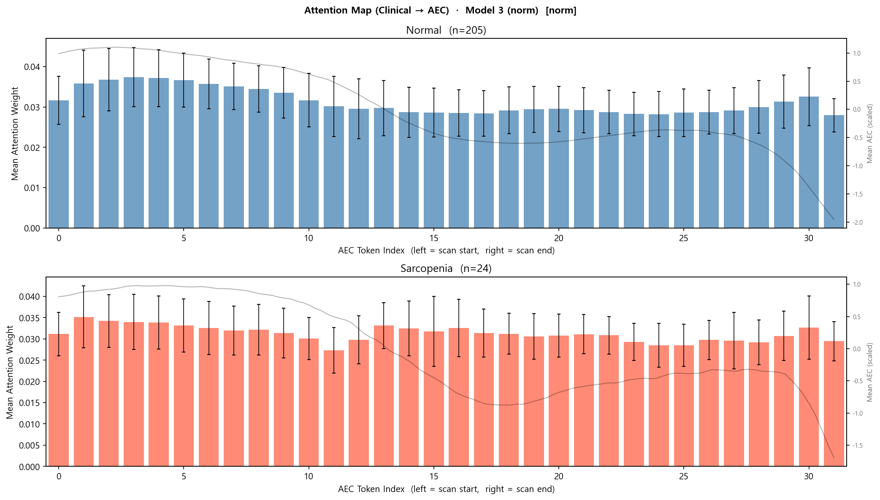
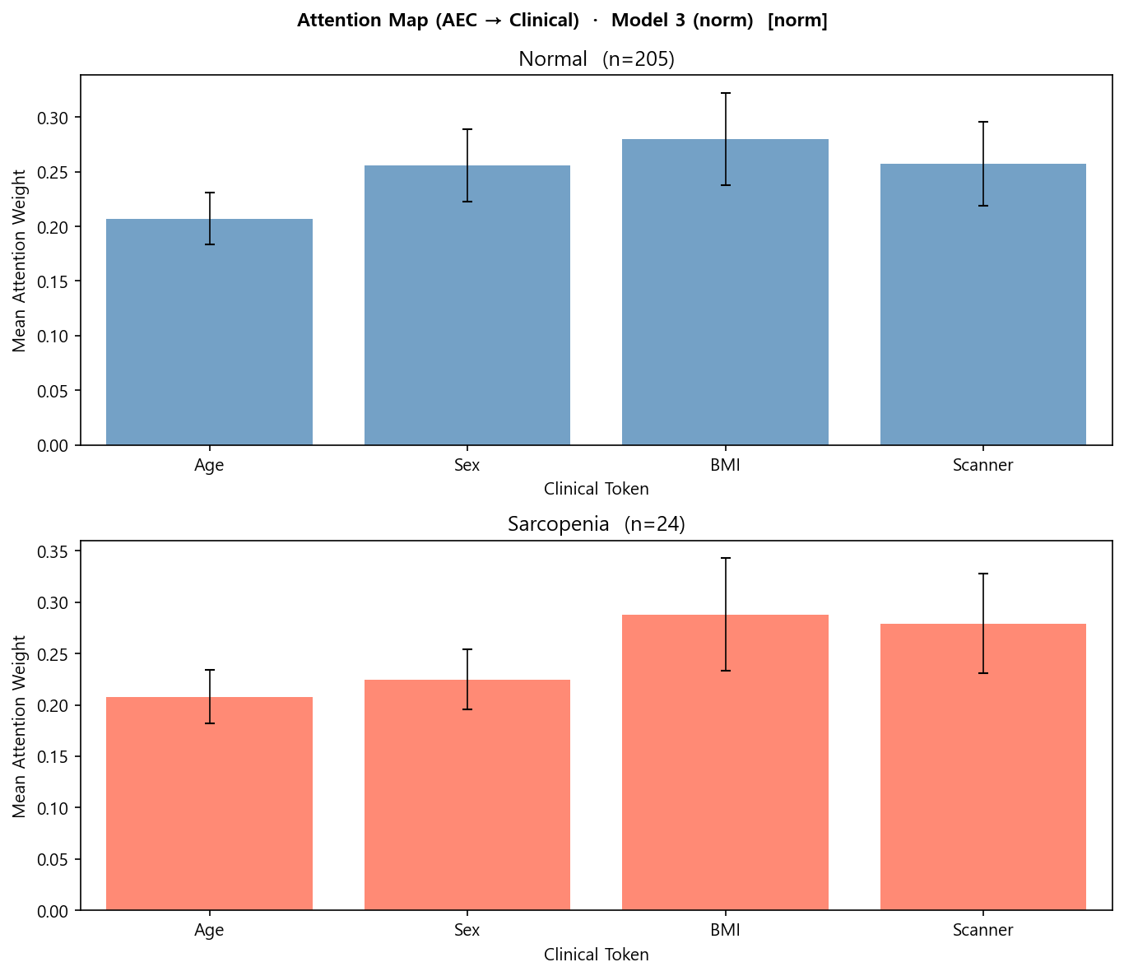
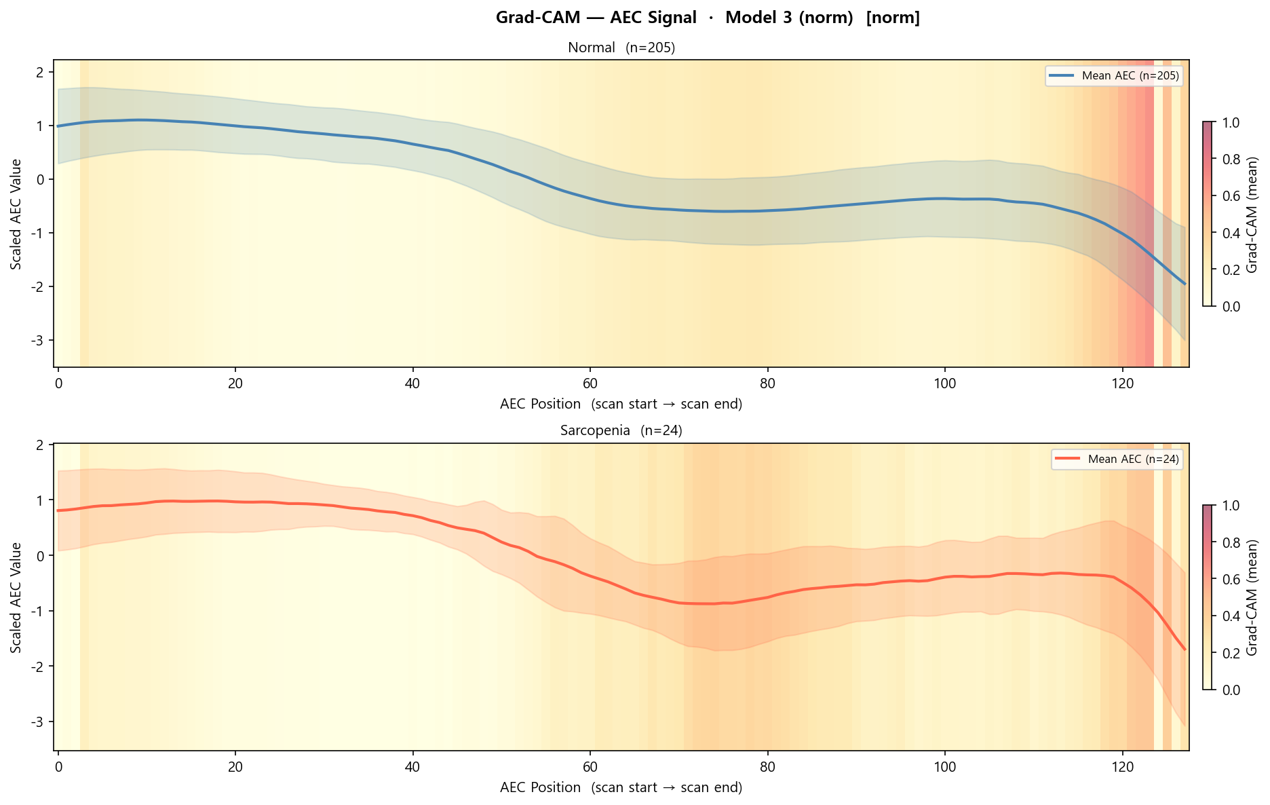
3. Detailed progress
C → A (Clinic → AEC)
A → C (AEC → Clinic)
Grad-CAM AEC
M2
— 평균 곡선 —
— 평균 곡선 —
— 평균 곡선 —
M3
— 평균 곡선 —
— 평균 곡선 —
— 평균 곡선 —

Slide 15
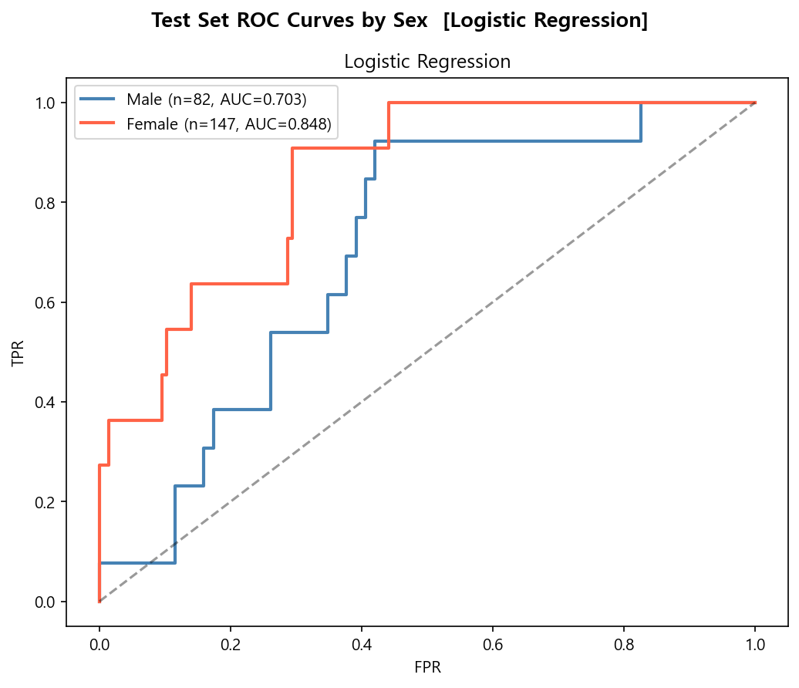
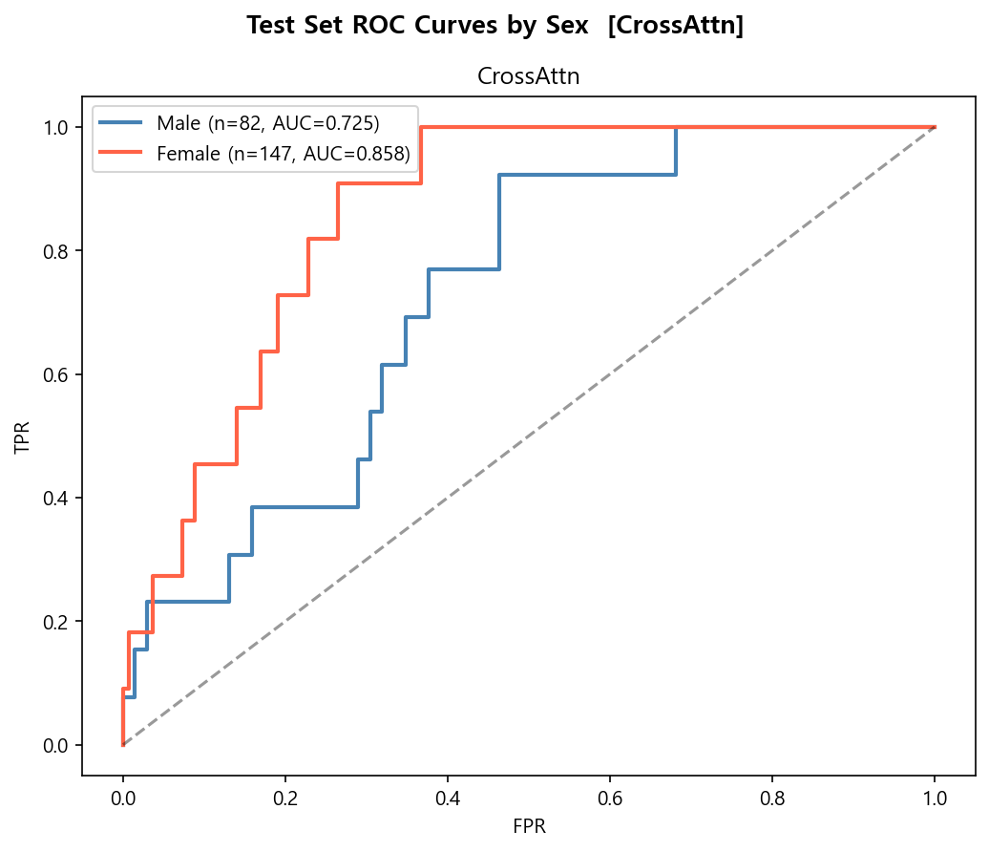
3. Detailed progress
성별 분리 비교
모델
전체 AUC
전체 CI
남성 AUC
남성 CI
여성 AUC
여성 CI
남 AUPRC
여 AUPRC
M1 (LR)
0.8030
[0.720,0.872]
0.7035
—
0.8483
—
0.3155
0.4748
M2 (CrossAttn)
0.8118
[0.741,0.877]
0.7246
—
0.8576
—
0.3792
0.3593
M3 (CrossAttn3)
0.8209
[0.740,0.889]
0.7291
—
0.8610
—
0.2991
0.4083
남성 비교
여성 비교
M1 by Sex
M2 by Sex
• M1→M2: 0.704→0.725 (Δ+0.021)
• M1→M2: 0.848→0.858 (Δ+0.009)
• M1→M3: 0.704→0.729 (Δ+0.026)
• M1→M3: 0.848→0.861 (Δ+0.013)
• 남성 유병률 15.9% → AUC 해석 비교적 안정
• 유병률 7.5% → class imbalance 주의
• AUPRC: M1(0.316)→M3(0.299)
• AUPRC: M1(0.475)→M3(0.408)
• AUPRC가 AUC보다 중요한 지표
△ 여성 AUC 0.848 → 0.861(M3) | △ 남성 AUC 0.704 → 0.729(M3)

Slide 16
4. Conclusion
① AEC+Clinic 조합(M2/M3) norm: M1 대비 AUC 향상 — 통계적 유의 미달
• M1→M2 norm: AUC 0.8030→0.8118, DeLong p=0.697
• 여성 AUC: M1(0.848)→M3(0.861) — M3 일부 기여
• M1→M3 norm: AUC 0.8030→0.8209, DeLong p=0.486
• AUPRC: M1(0.312)→M2(0.360)
② norm 전처리 조건에서 M2 best AUC (0.8118) — M3과 유사
• M2 norm: AUC 0.8118 — Clinic+AEC 최고 성능
• M2vM3 norm: Δ=+0.009, p=0.620
• M3 norm: AUC 0.8209 — Scanner 추가 순기여 불명확
• → AEC 전처리 방식이 성능 핵심 변수
③ Model 4 (AEC Only): AUC AUC 0.586 — Clinic 없이 단독 예측 한계 확인
• M4 raw: AUC 0.586 vs M1(0.803) Δ-0.217
• AEC는 임상 정보(Age/Sex/BMI) 대체 불가
• M1 vs M4: p=0.006 ** — 통계적 유의
• → AEC는 Clinic의 보조 신호로서 의미

Slide 17


Slide 18
부록 — 조건별 상세 결과
AEC 128pt × 3종 | M2 · M2_2 · M3 · M4 개별 시각화
raw → 원본 AEC — M2 AUC=0.7980, M1vM2 p=0.824 ns
norm → 행 방향 z-score — M2 best AUC (0.8118), M1vM2 p=0.697 ns
global_zscore → 전체 μ/σ z-score — M4 best AUC (0.5785), M1vM4 p=0.002 **
21 / 27

Slide 19
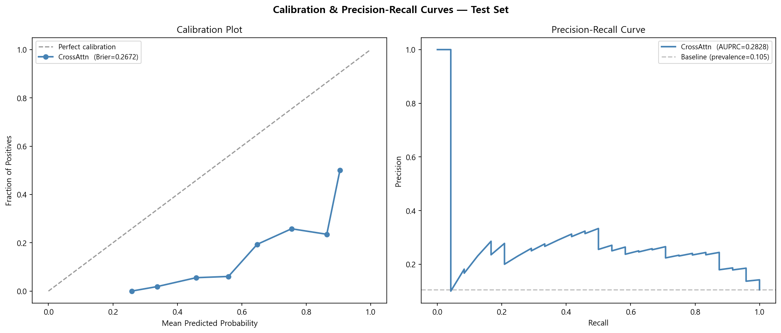
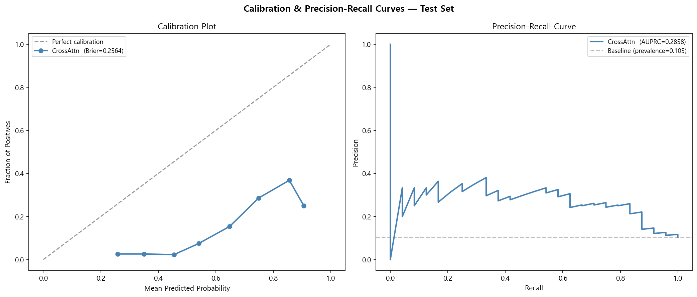
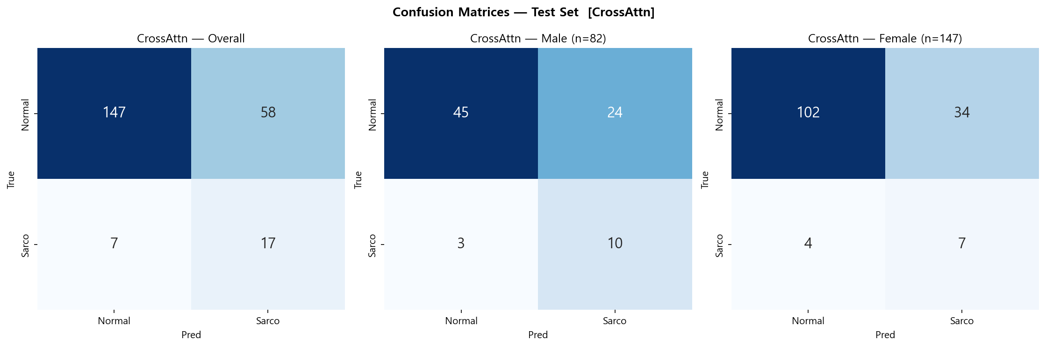
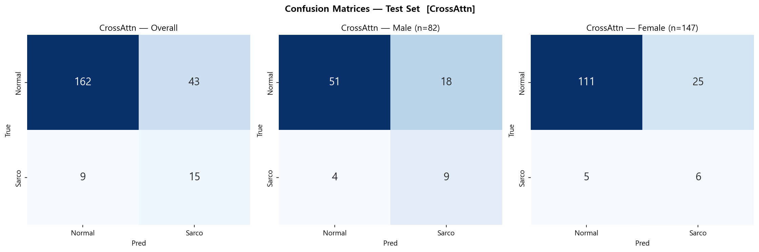
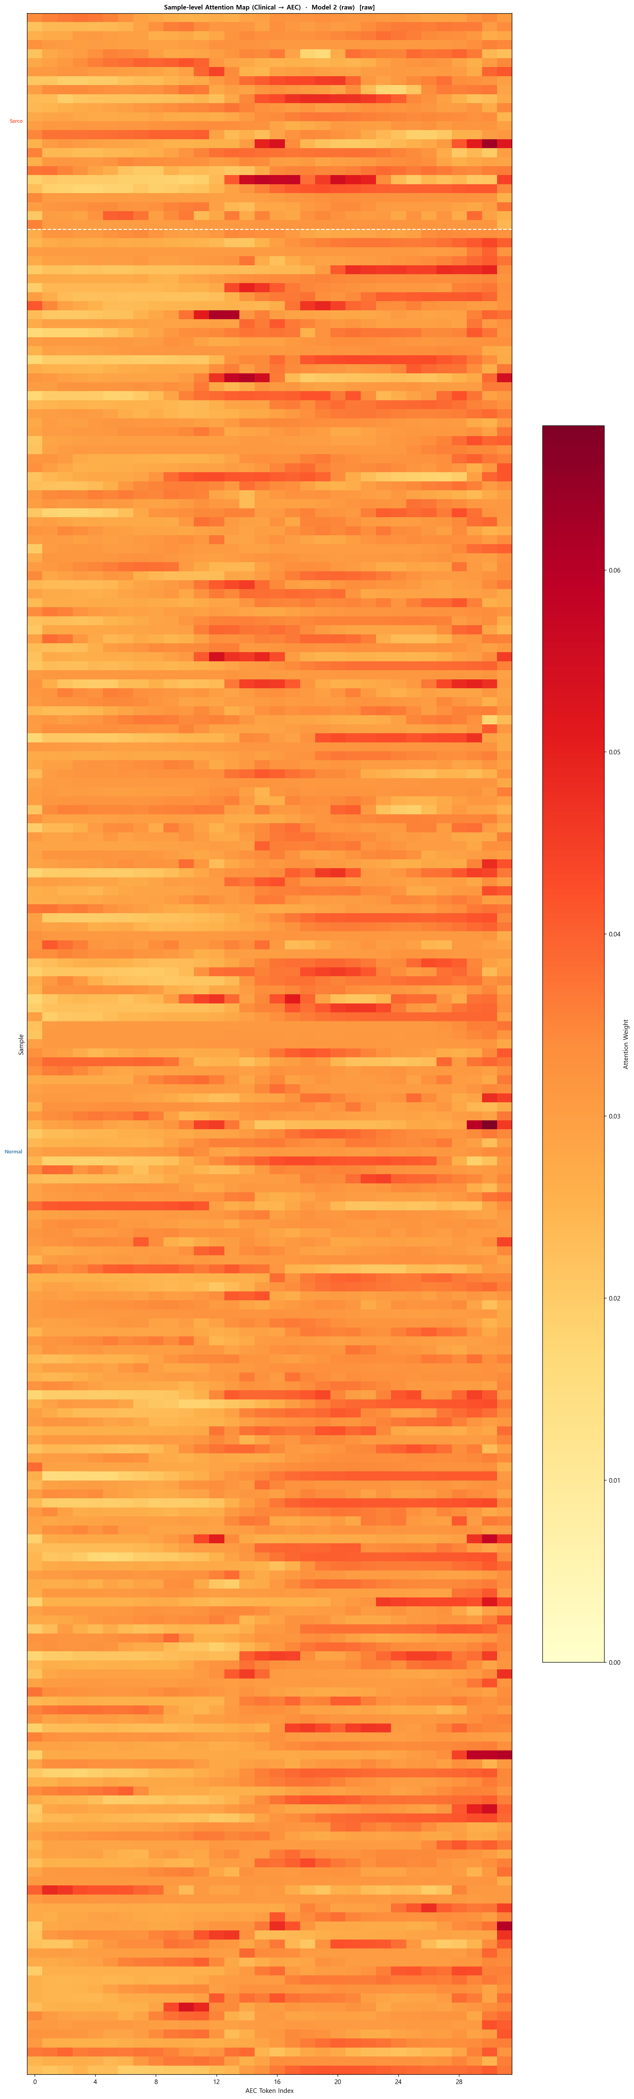
AEC 128pt + raw
M2 AUC=0.7980 | M3 AUC=0.7864 | M2vM3: p=0.676 ns
전모델 ROC 비교 (M1·M2·M2₂·M3·M4)
M2 Calibration (Brier 0.2672)
M3 Calibration (Brier 0.2564)
M2 Confusion Matrix
M3 Confusion Matrix
M2 Attention Heatmap
22 / 27

Slide 20
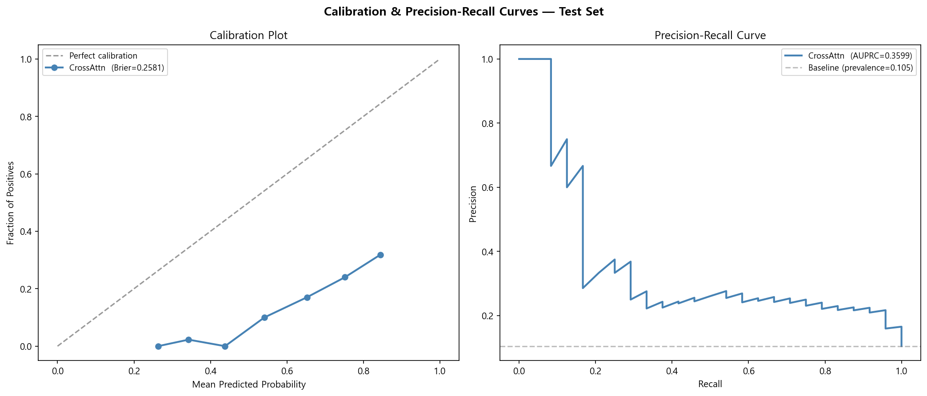
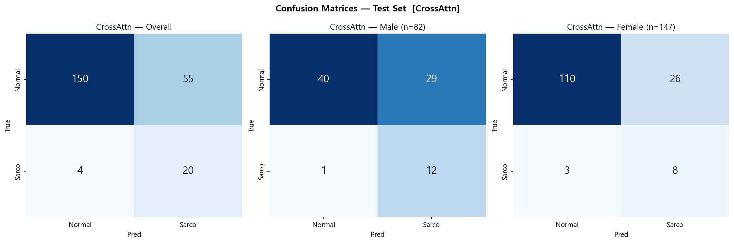
AEC 128pt + norm
M2 AUC=0.8118 | M3 AUC=0.8209 | M2vM3: p=0.620 ns
전모델 ROC 비교 (M1·M2·M2₂·M3·M4)
M2 Calibration (Brier 0.2581)
M3 Calibration (Brier 0.2645)
M2 Confusion Matrix
M3 Confusion Matrix
M2 Attention Heatmap
23 / 27

Slide 21
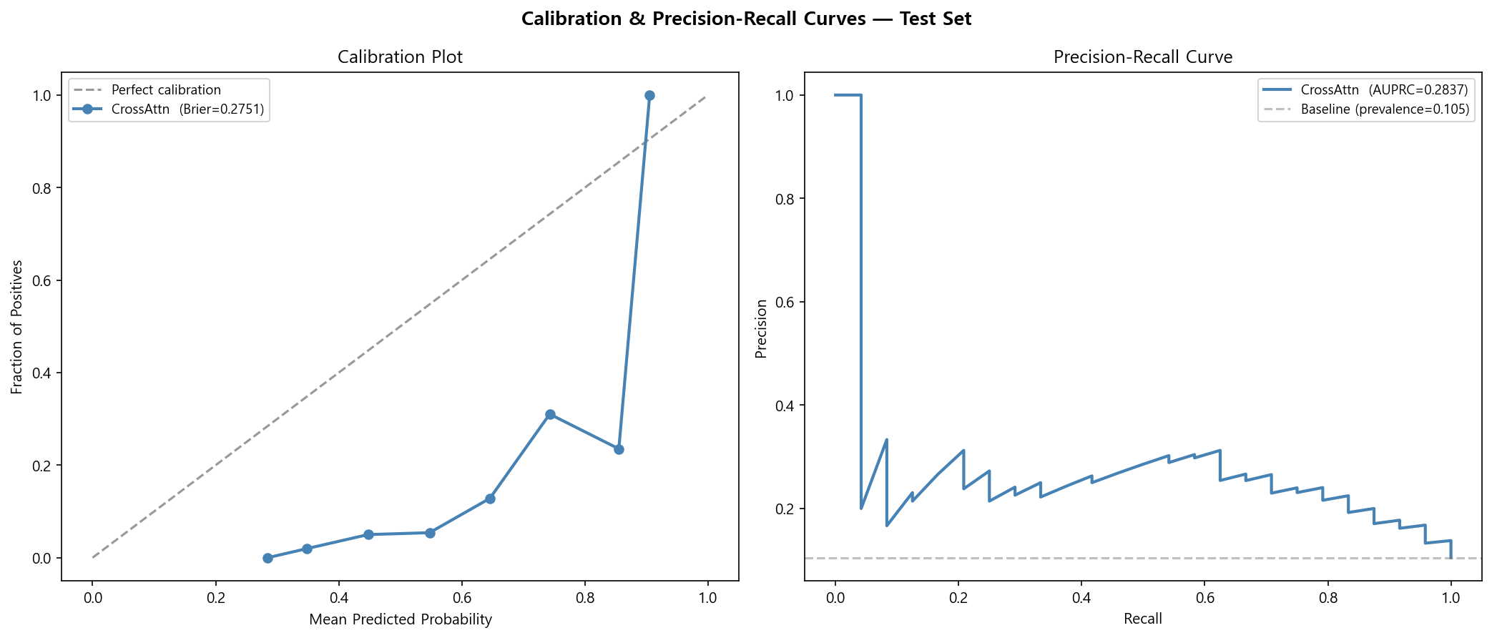
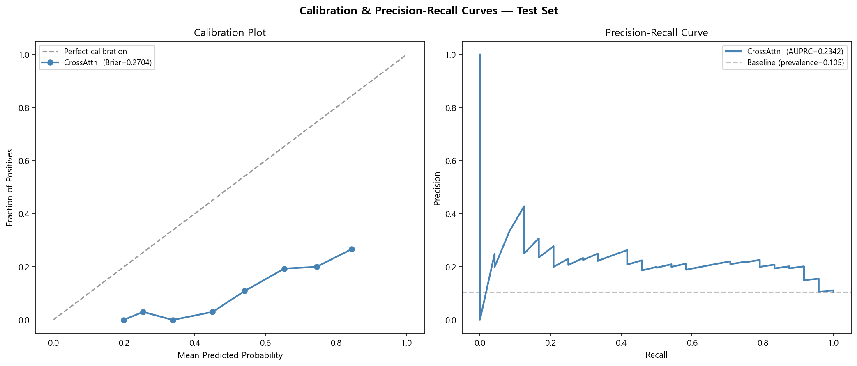
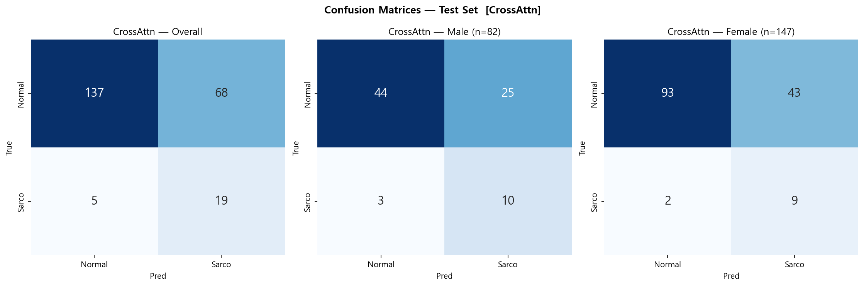
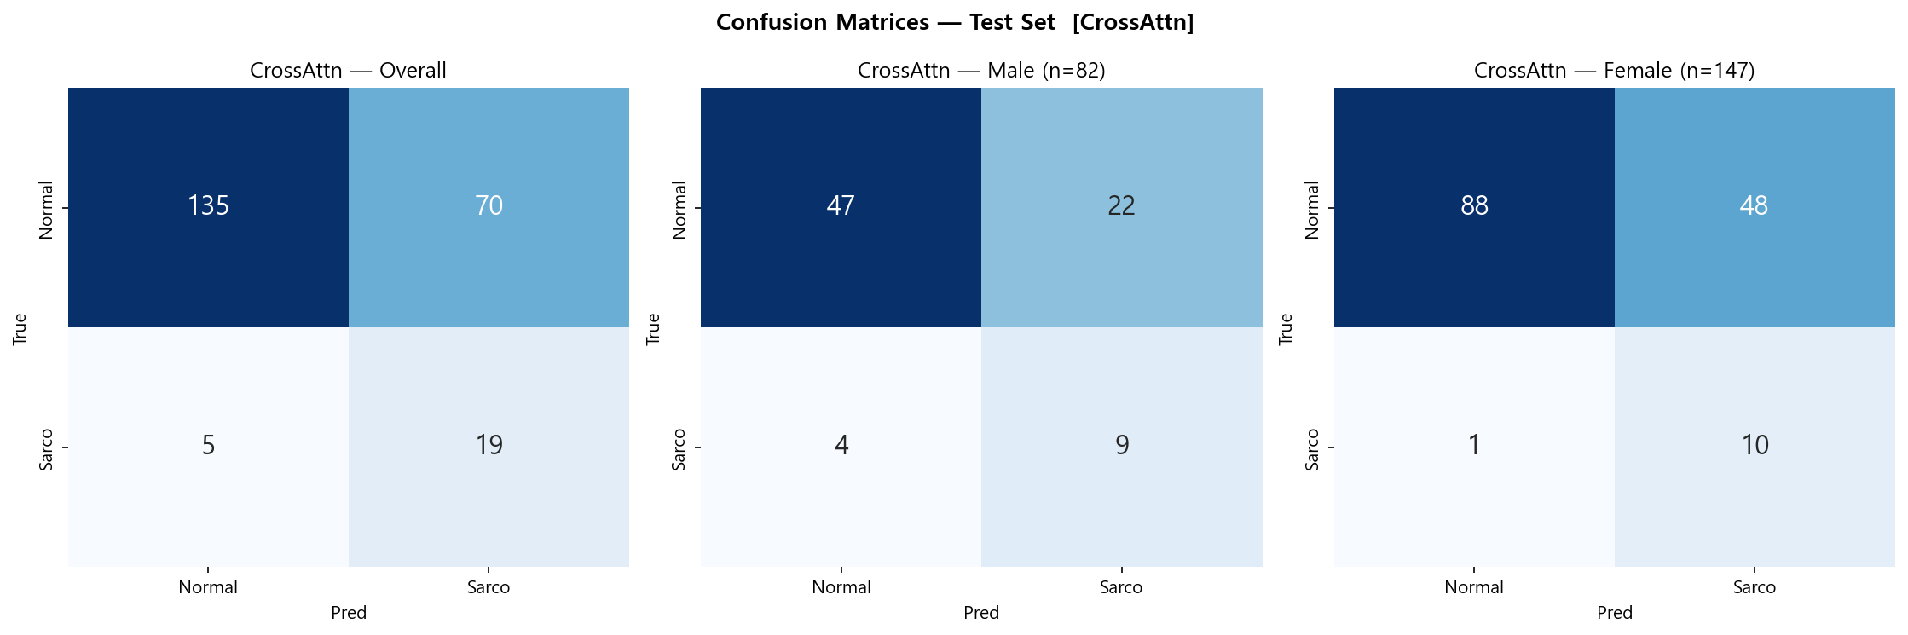
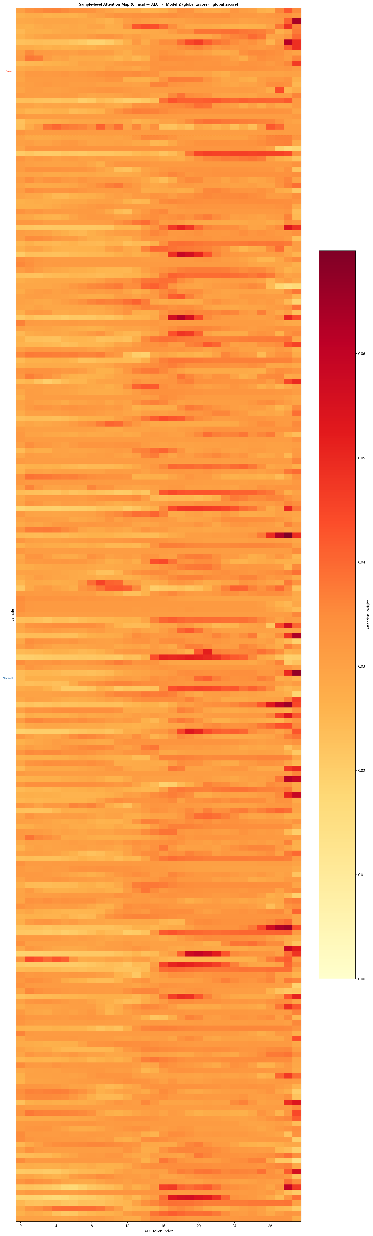
AEC 128pt + global_zscore
M2 AUC=0.7894 | M3 AUC=0.7530 | M2vM3: p=0.103 ns
전모델 ROC 비교 (M1·M2·M2₂·M3·M4)
M2 Calibration (Brier 0.2751)
M3 Calibration (Brier 0.2704)
M2 Confusion Matrix
M3 Confusion Matrix
M2 Attention Heatmap
24 / 27

Slide 22
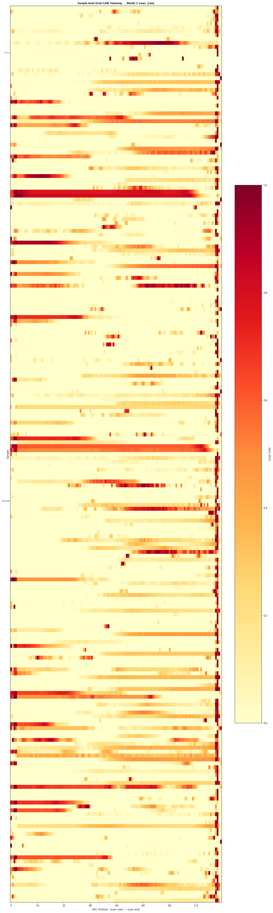
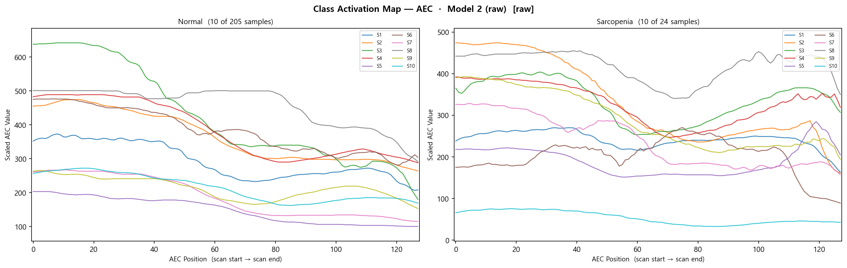
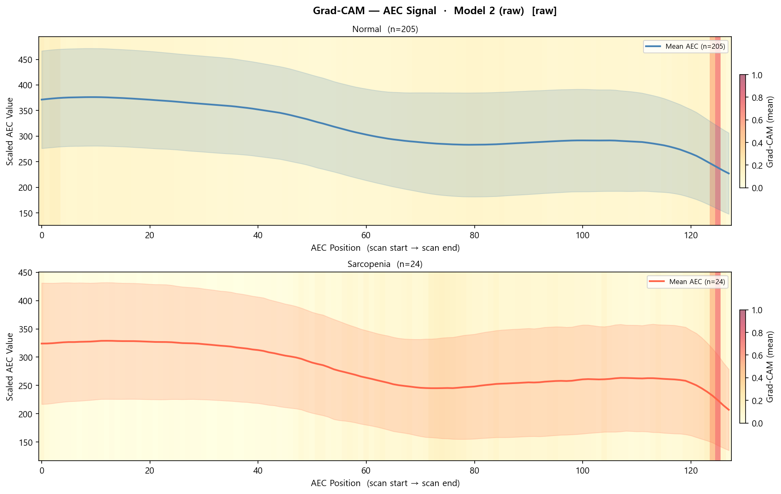
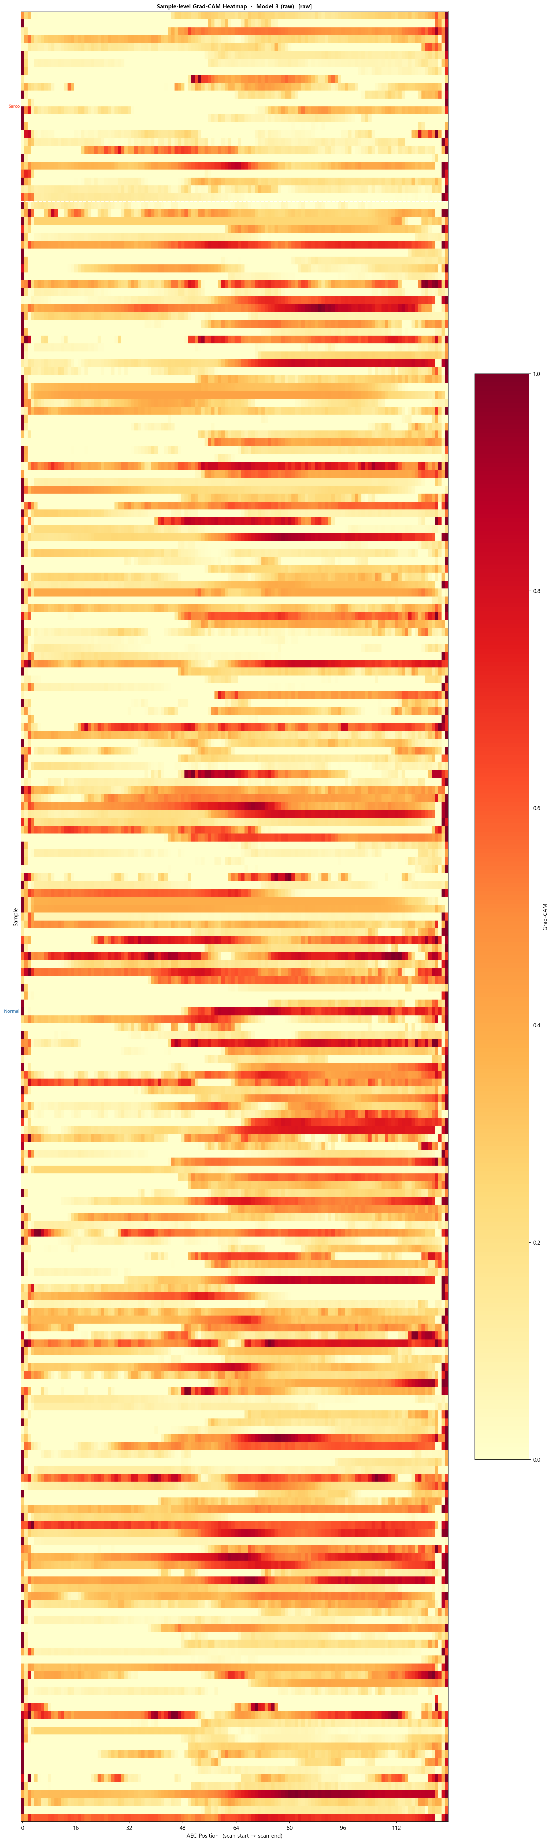

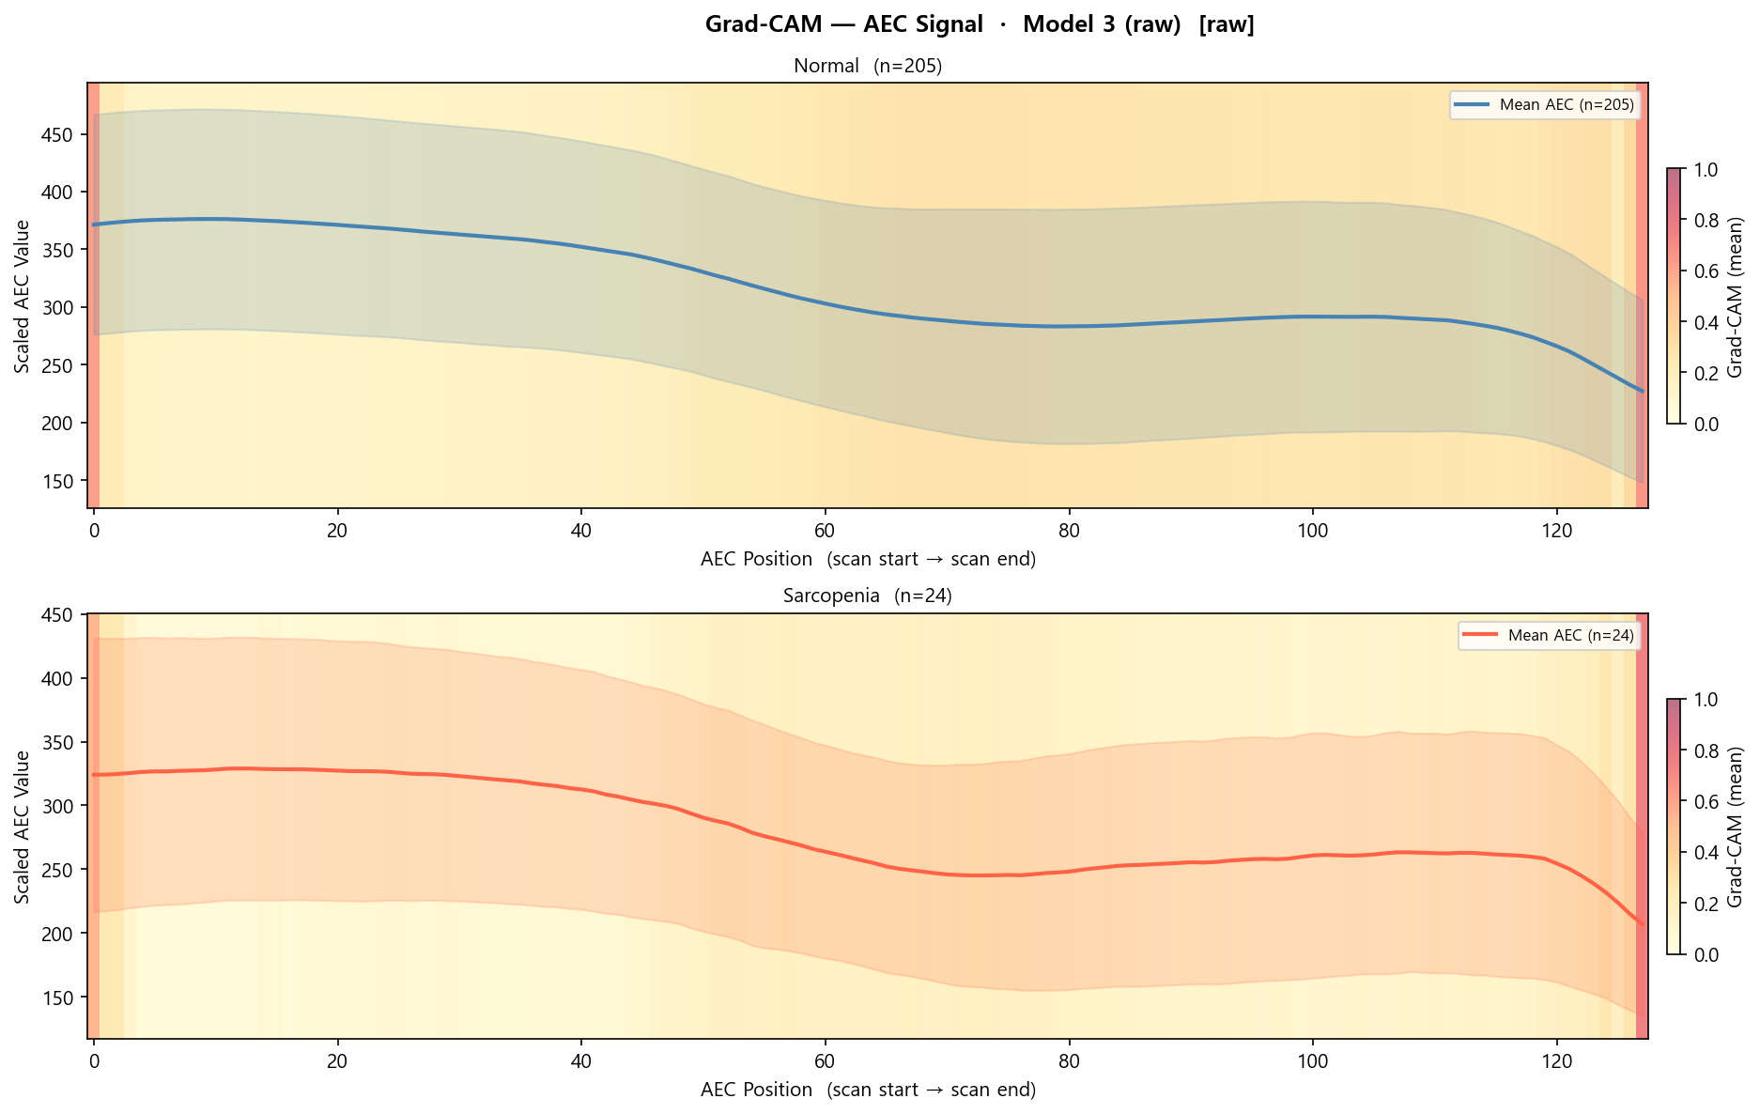
Grad-CAM AEC — raw
M2 (CrossAttn) vs M3 (CrossAttn3) | heatmap · individual lines · mean curve
cam_aec_heatmap (샘플별)
cam_aec_lines (개별 곡선)
cam_aec_mean (평균 CAM)
M2 CrossAttn
M3 CrossAttn3
25 / 27

Slide 23
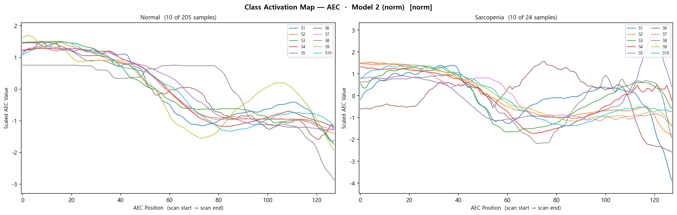

Grad-CAM AEC — norm
M2 (CrossAttn) vs M3 (CrossAttn3) | heatmap · individual lines · mean curve
cam_aec_heatmap (샘플별)
cam_aec_lines (개별 곡선)
cam_aec_mean (평균 CAM)
M2 CrossAttn
M3 CrossAttn3
26 / 27

Slide 24
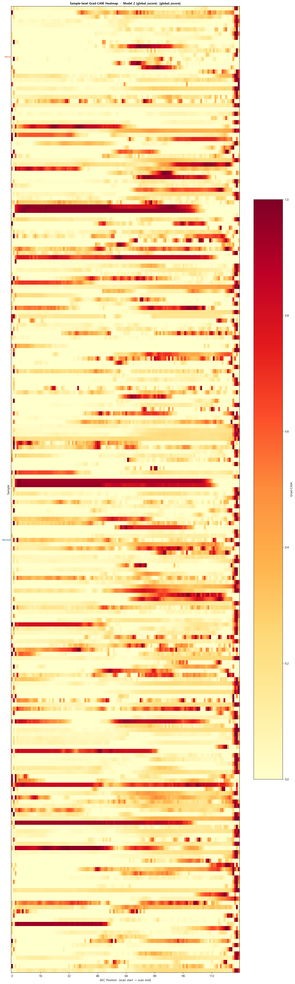
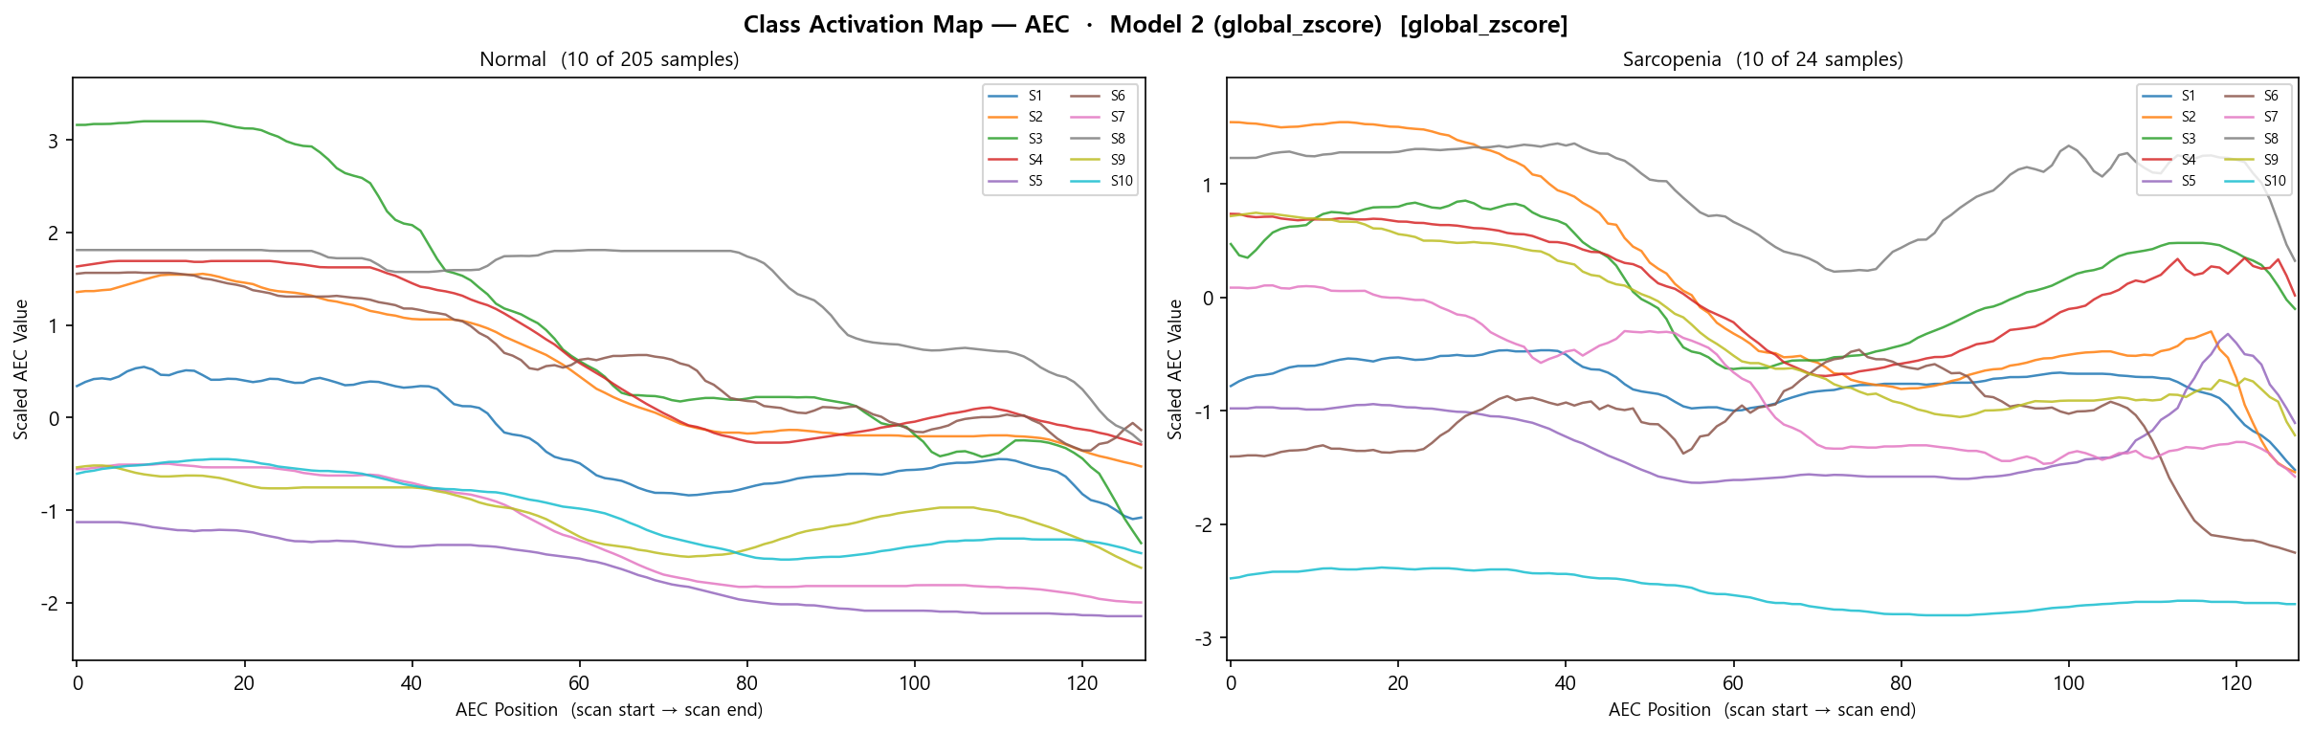
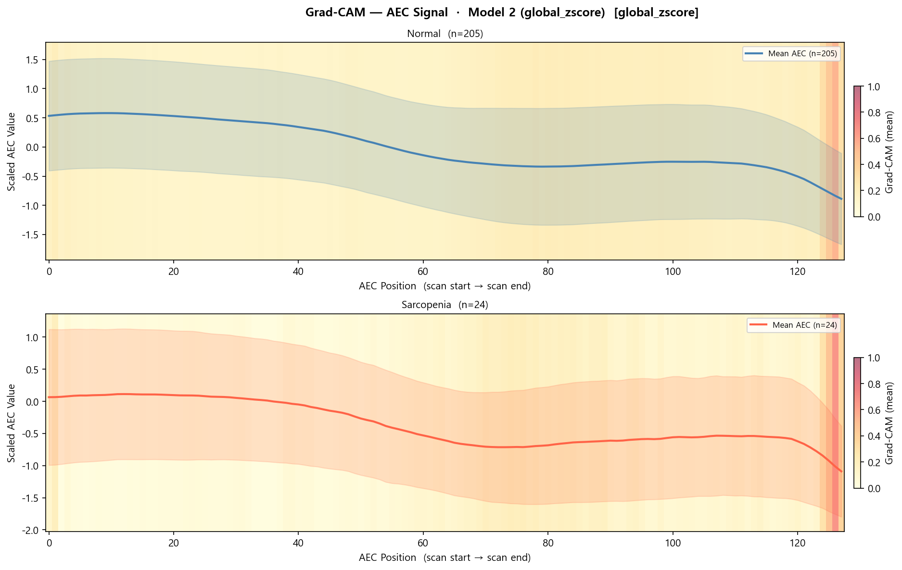
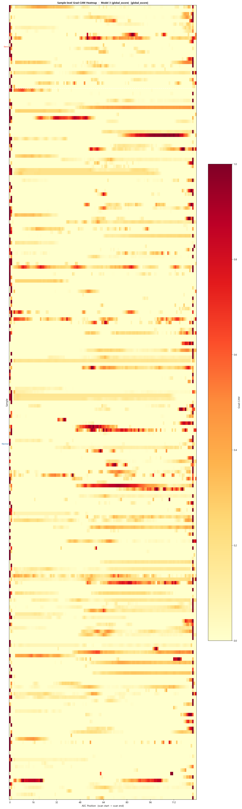

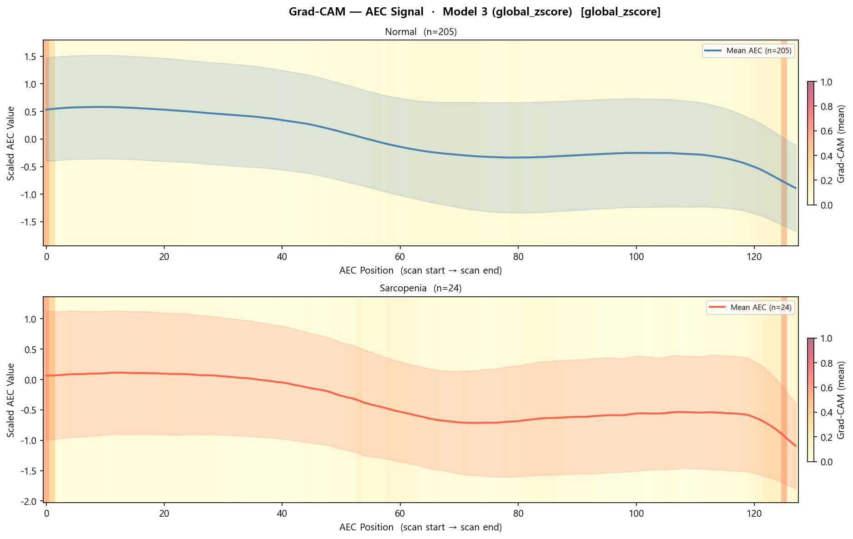
Grad-CAM AEC — global_zscore
M2 (CrossAttn) vs M3 (CrossAttn3) | heatmap · individual lines · mean curve
cam_aec_heatmap (샘플별)
cam_aec_lines (개별 곡선)
cam_aec_mean (평균 CAM)
M2 CrossAttn
M3 CrossAttn3
27 / 27

